Slide 1
Analyse par Pays

Slide 2
Allemagne

Slide 3
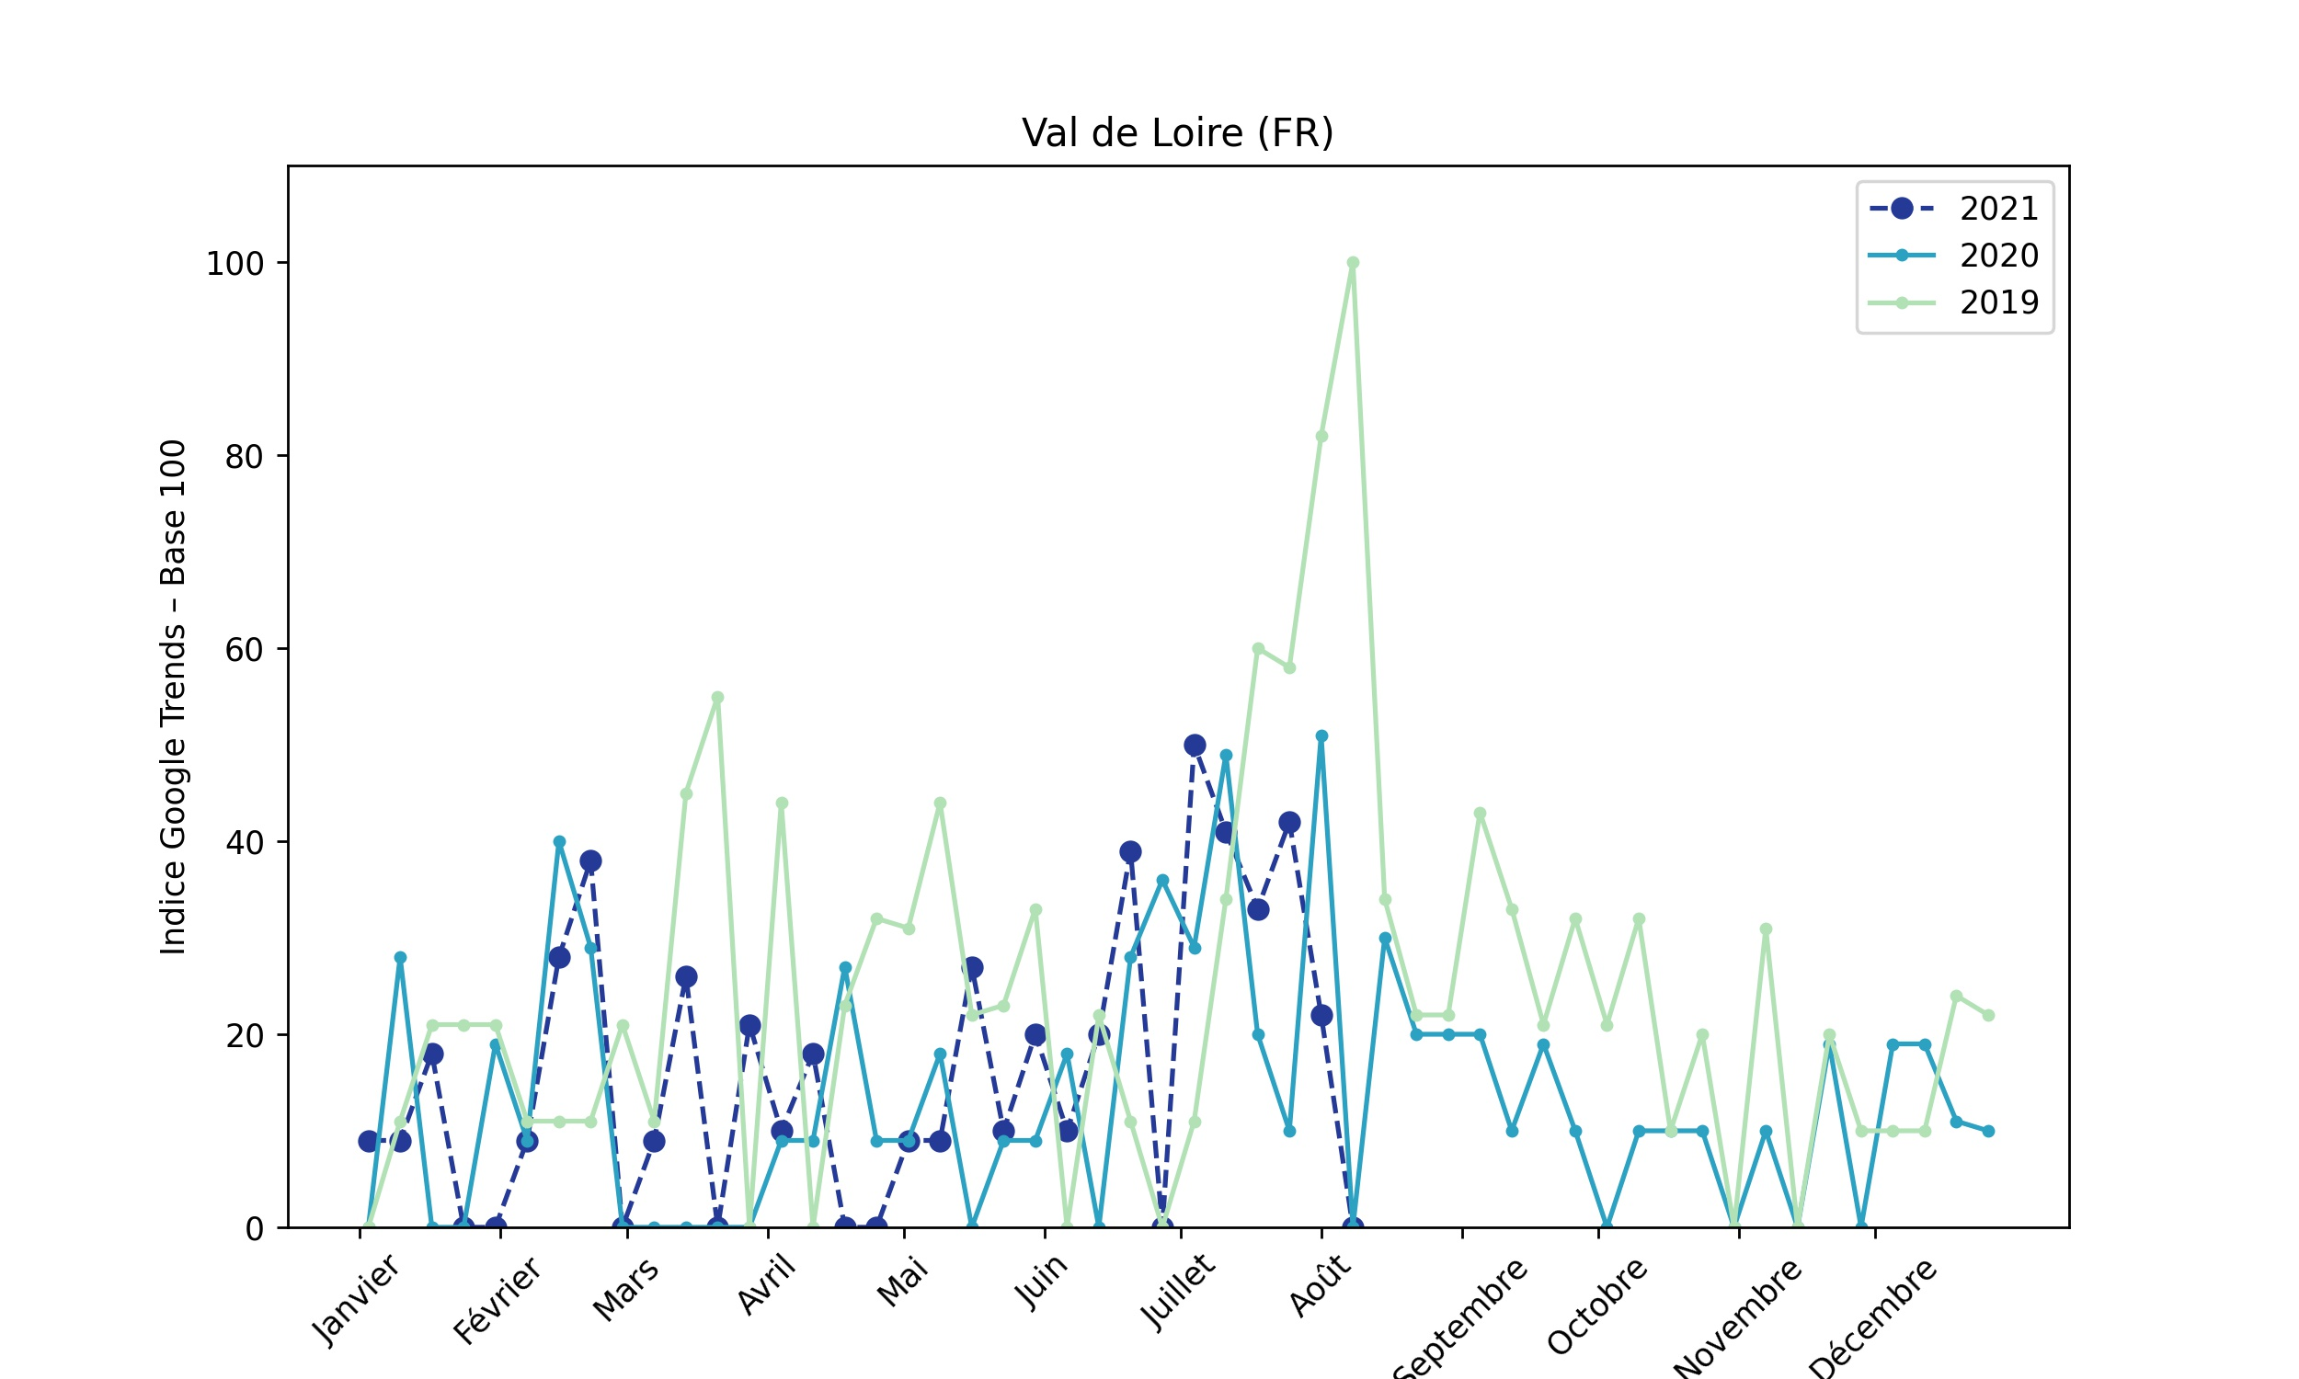
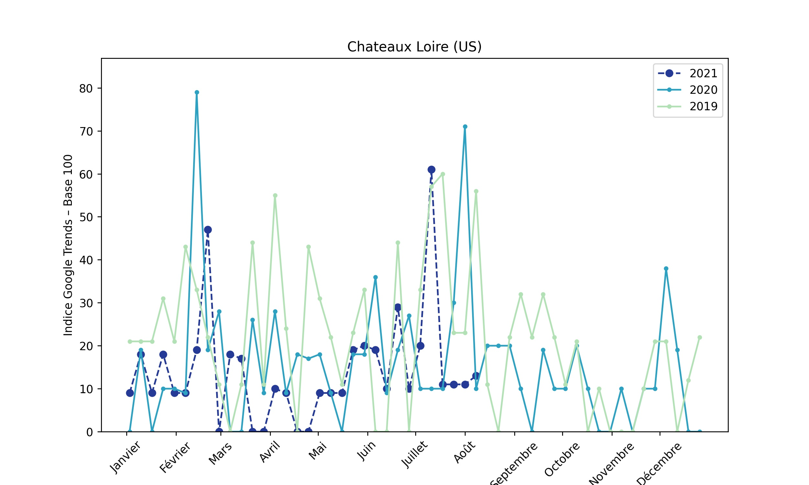
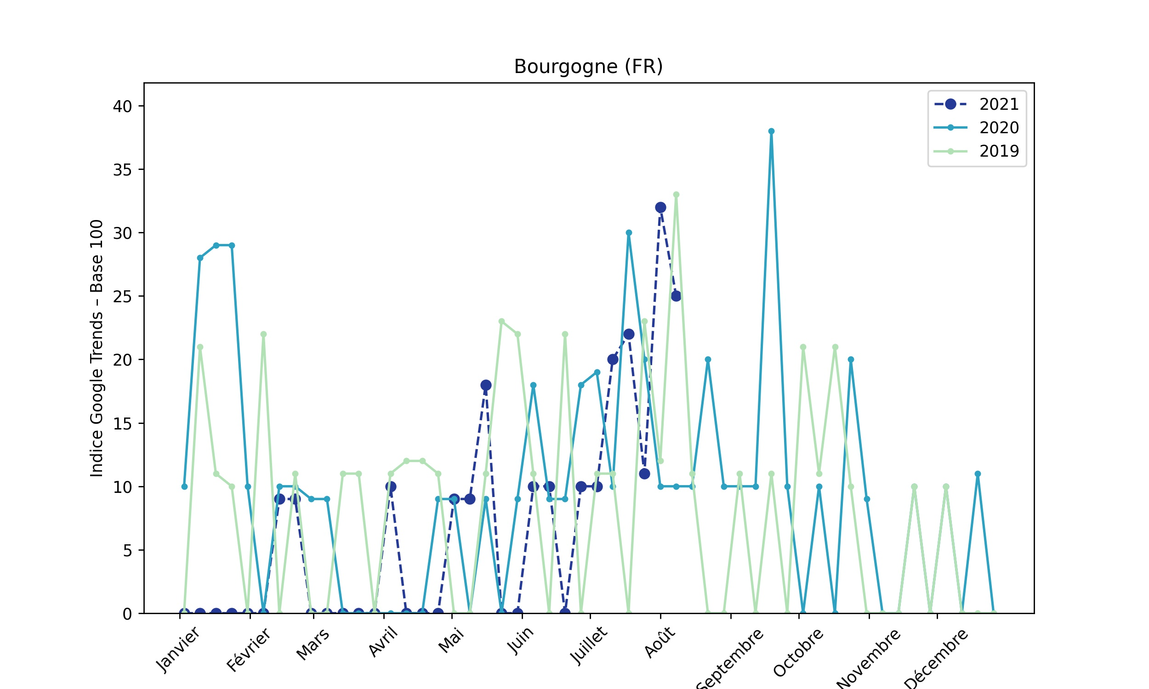
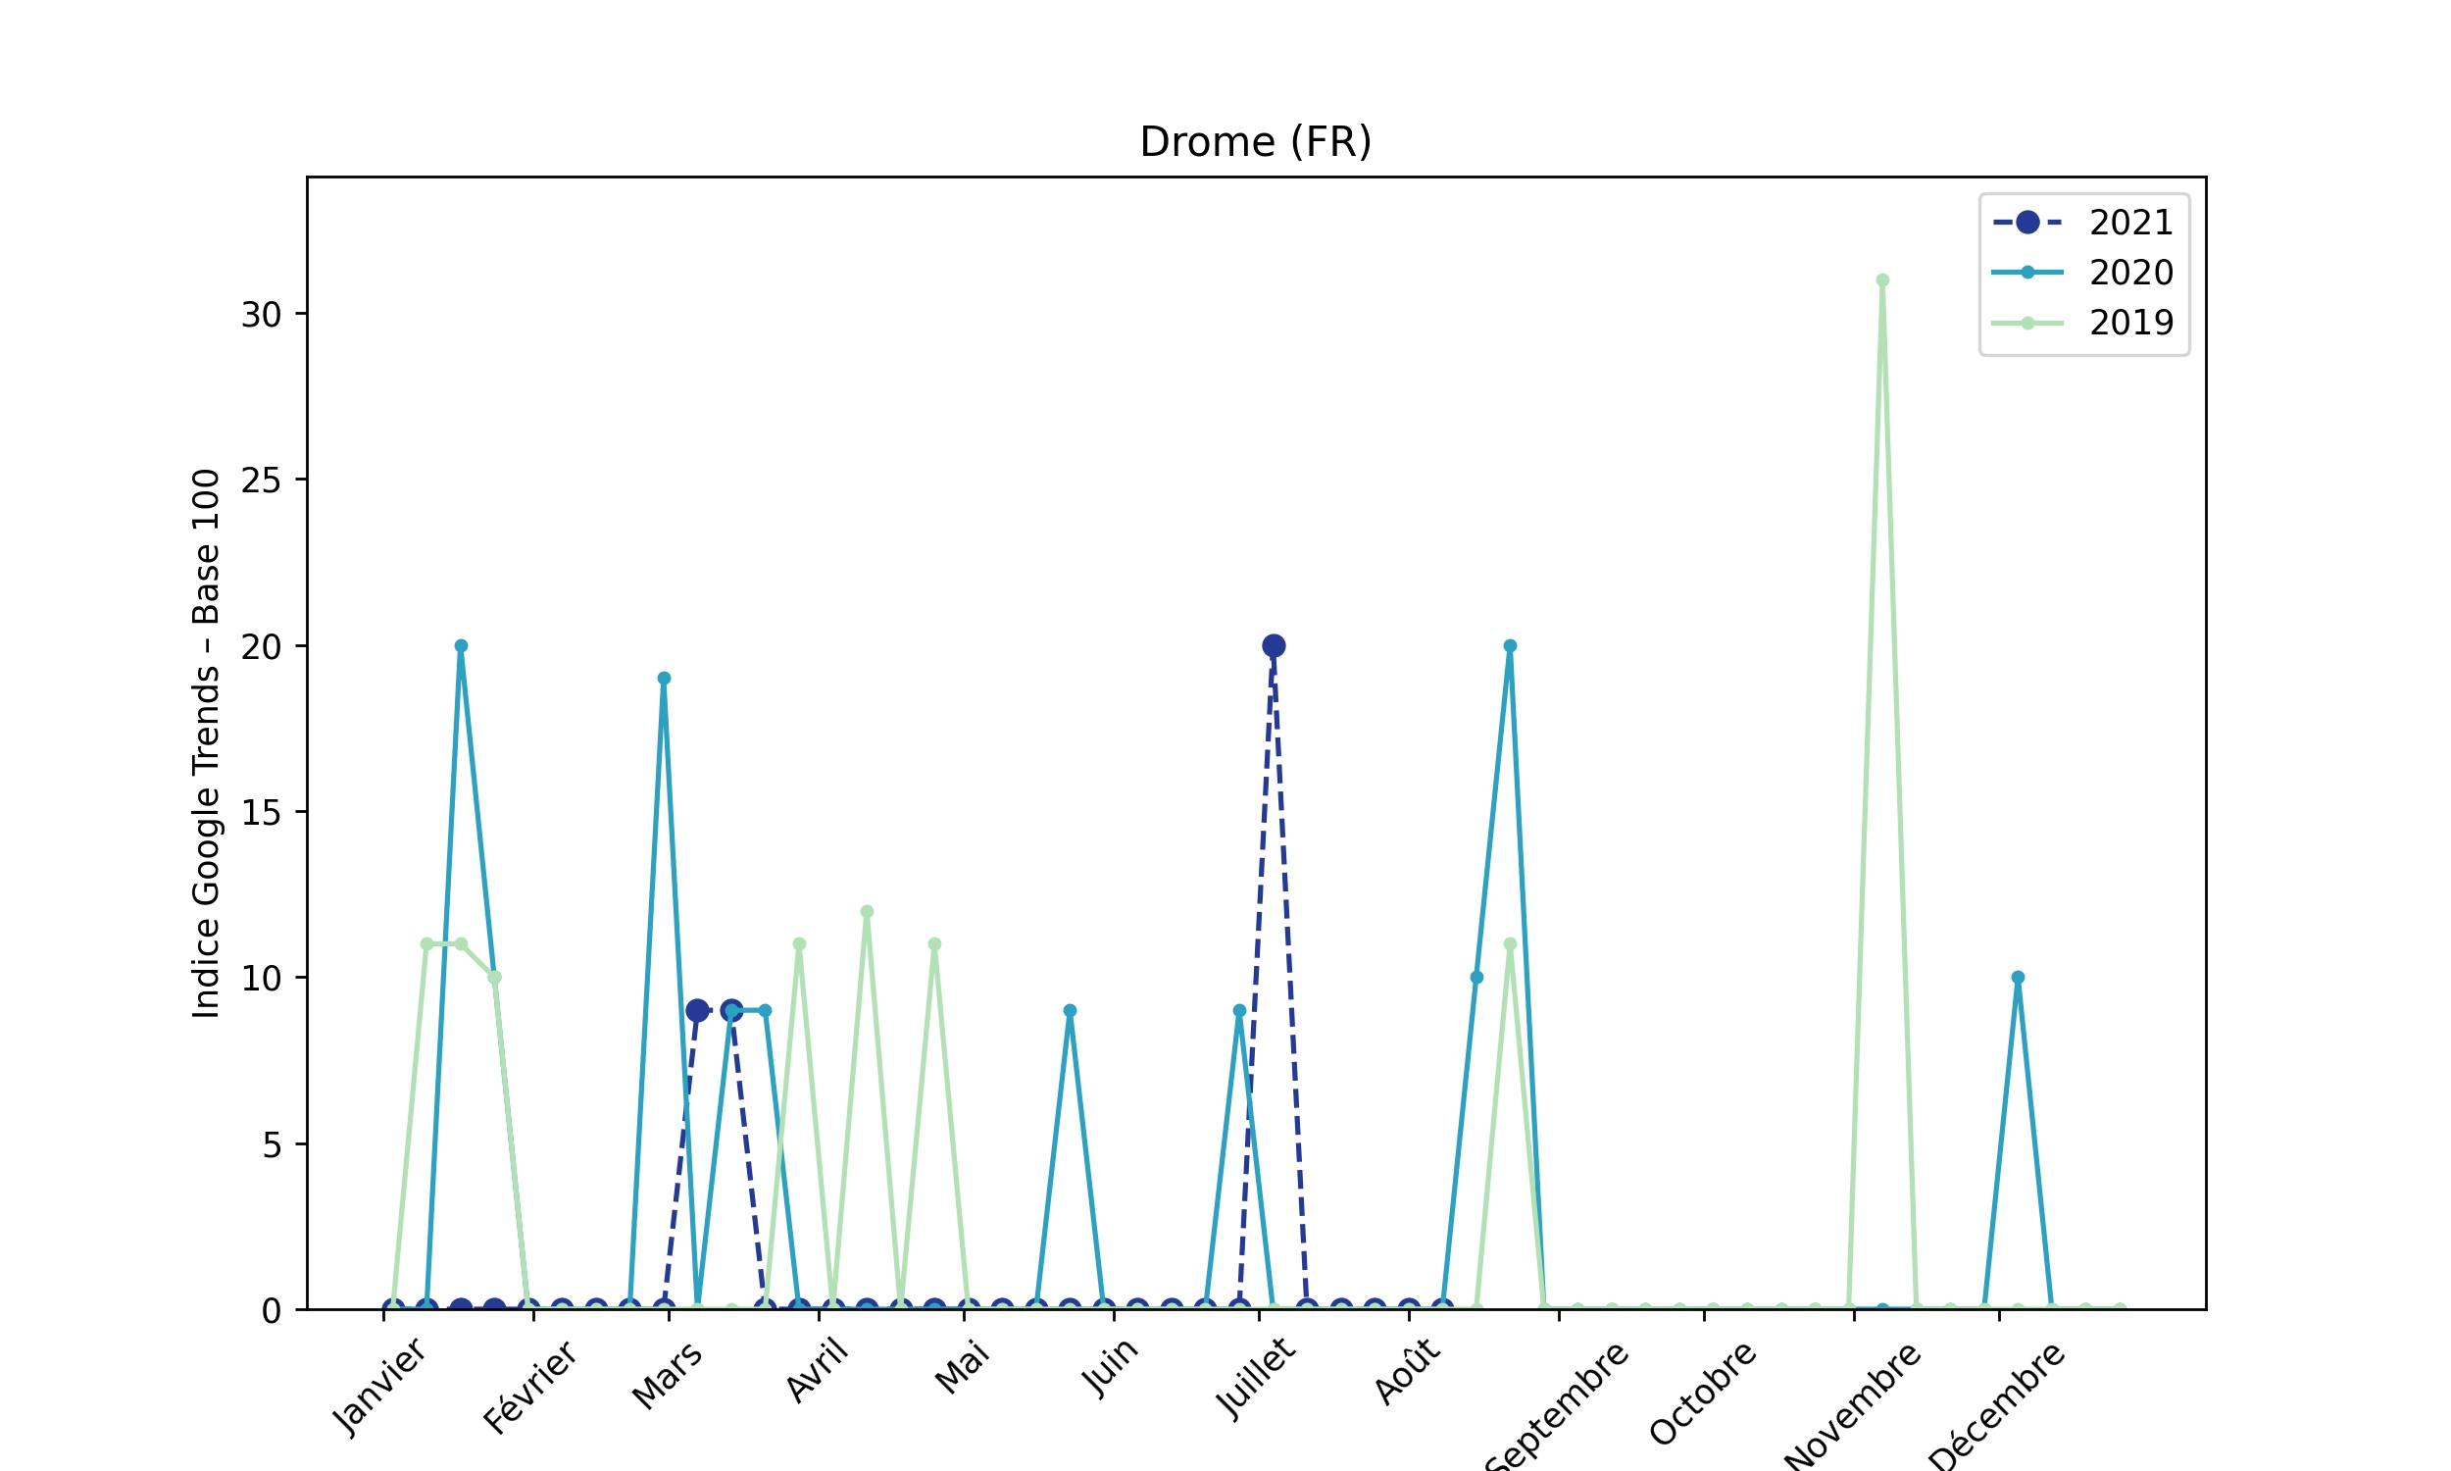
Indice hebdomadaire des tendances de recherches . Rubrique Campagne . Marché Allemagne

Slide 4
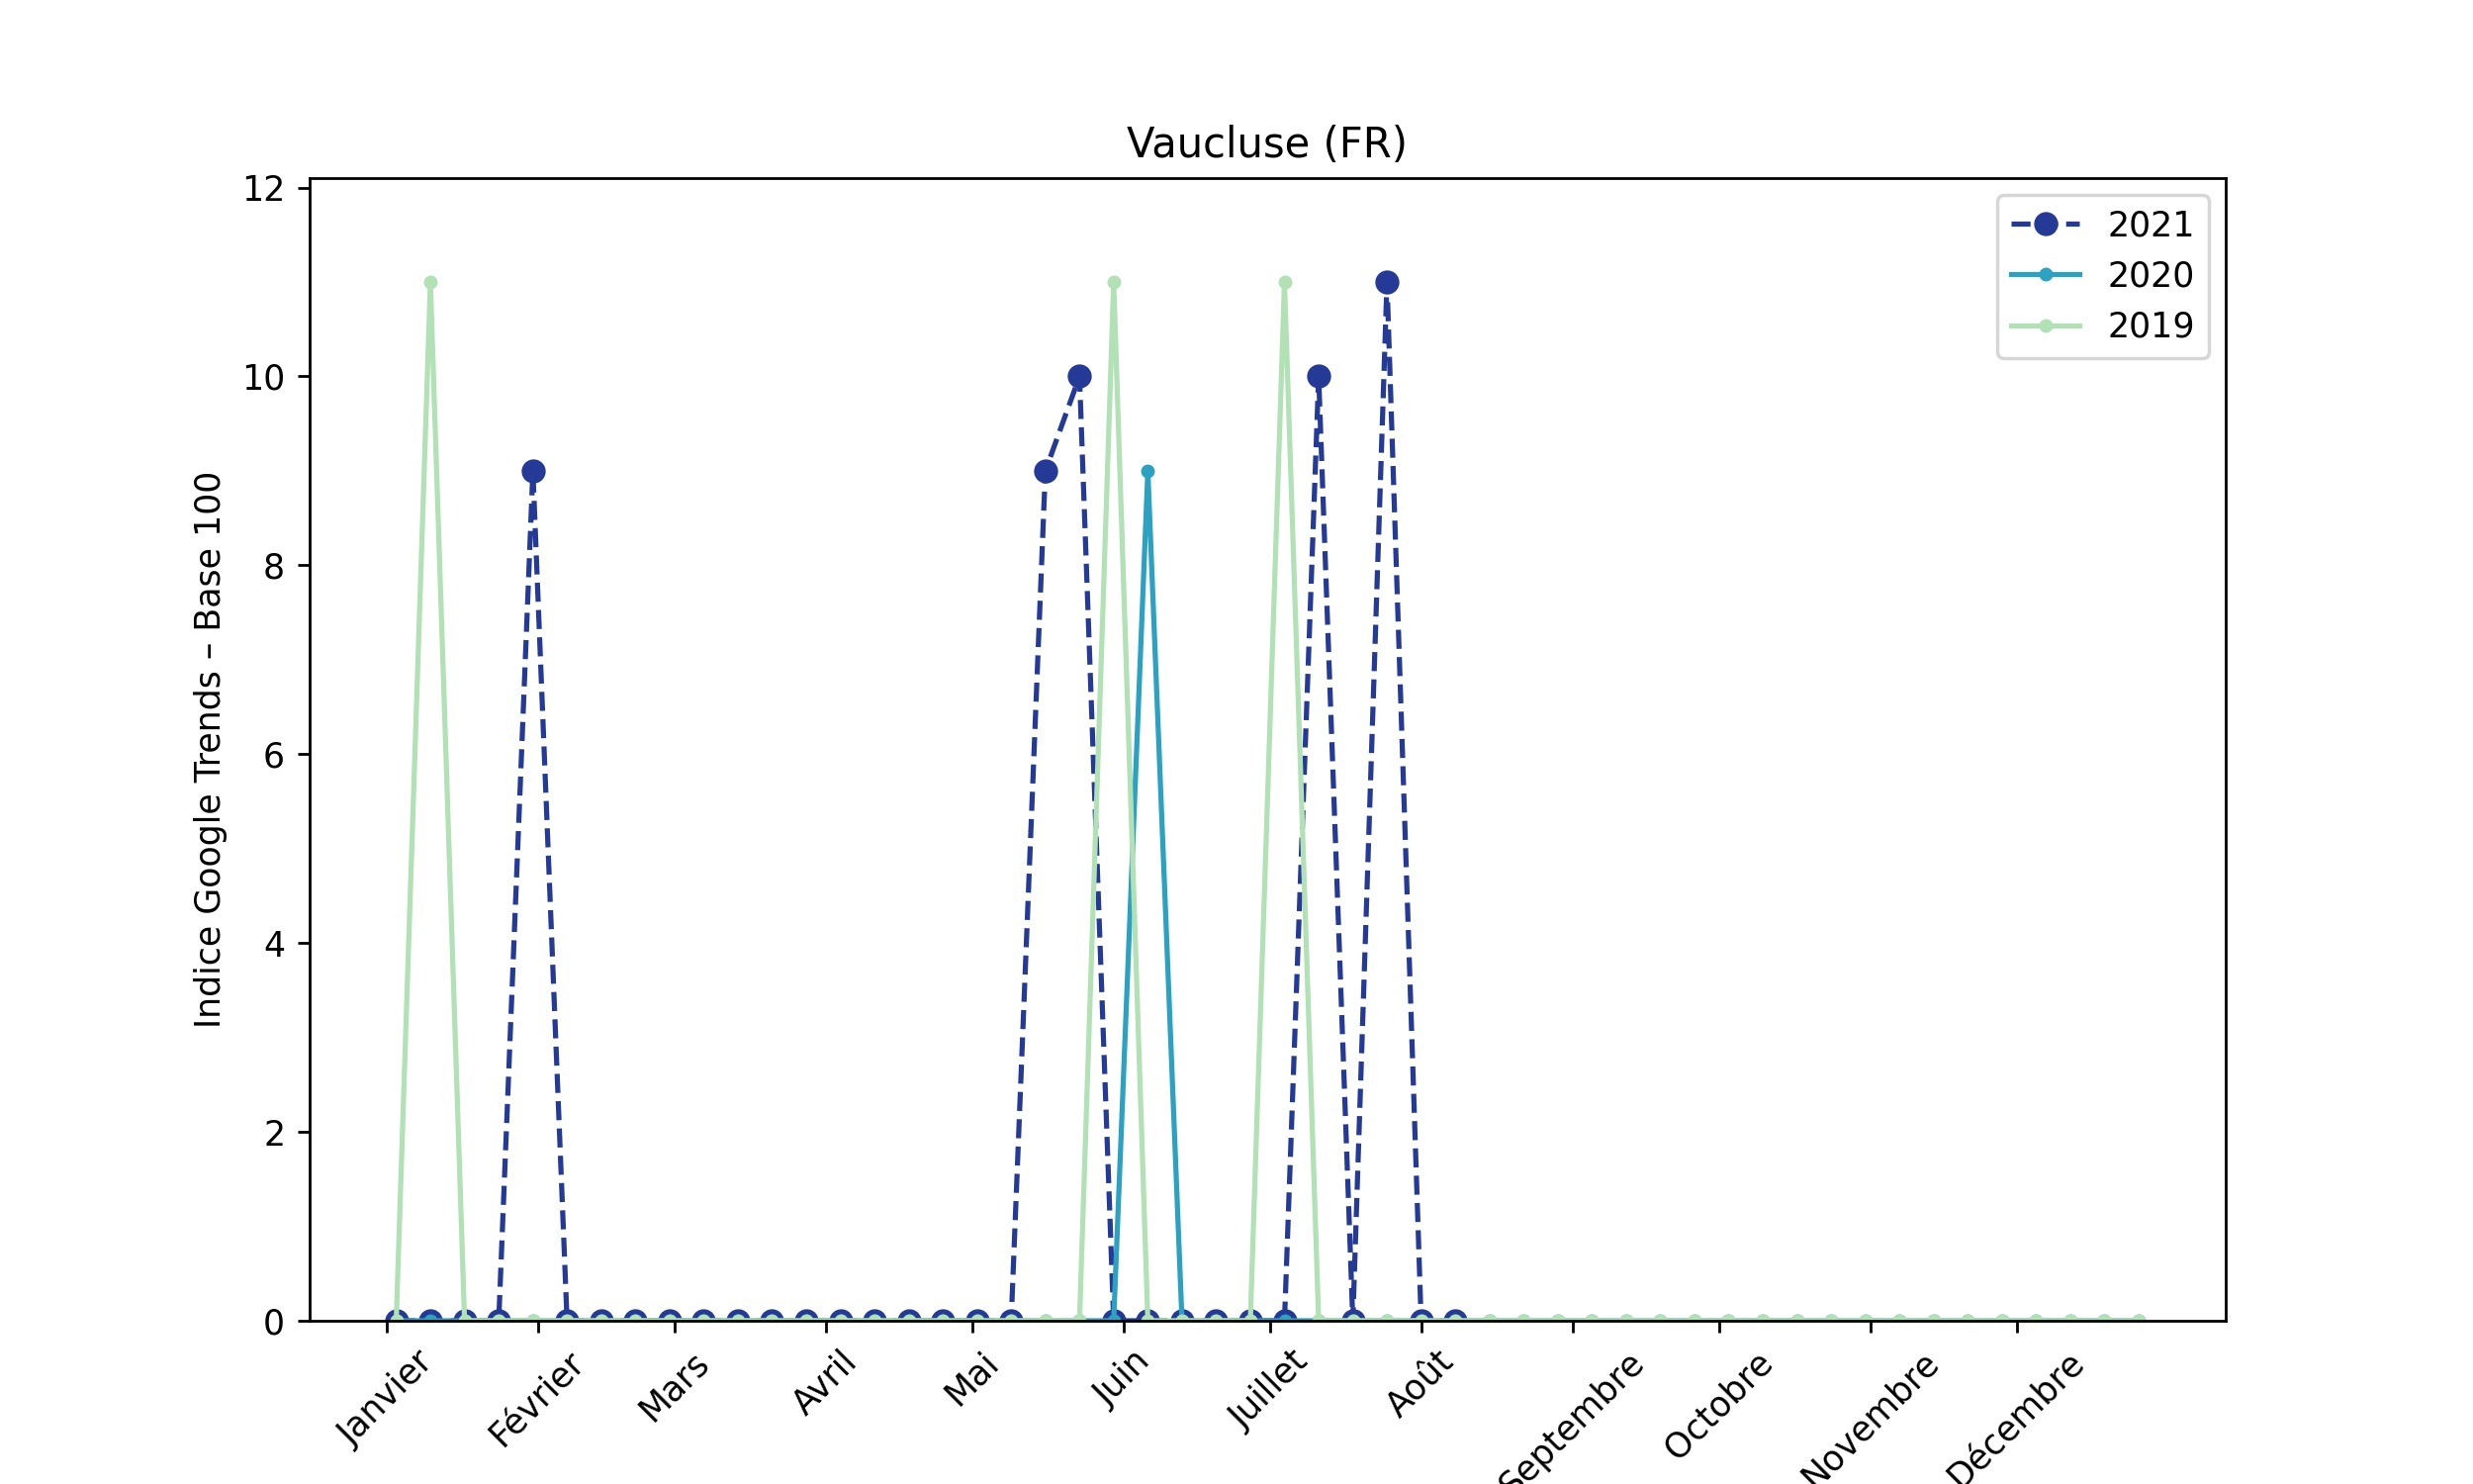
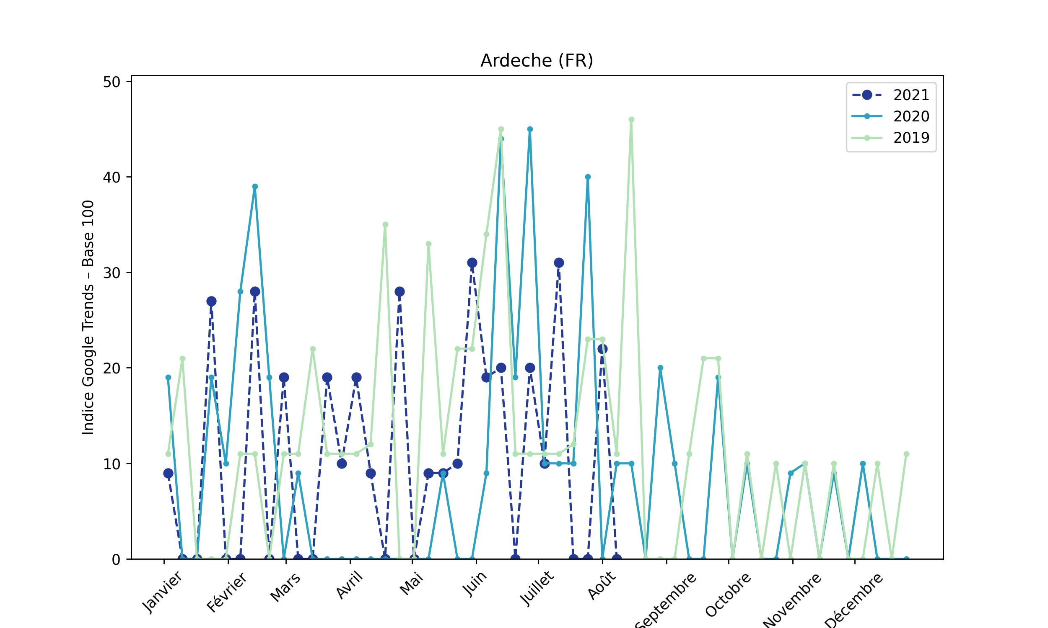
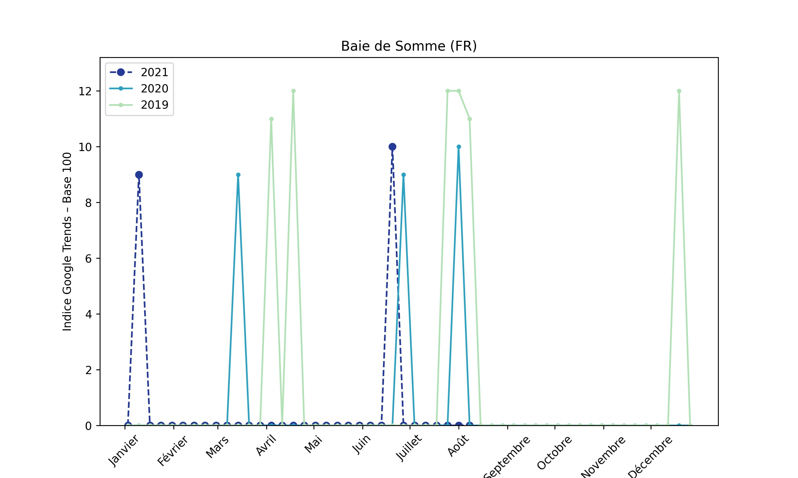
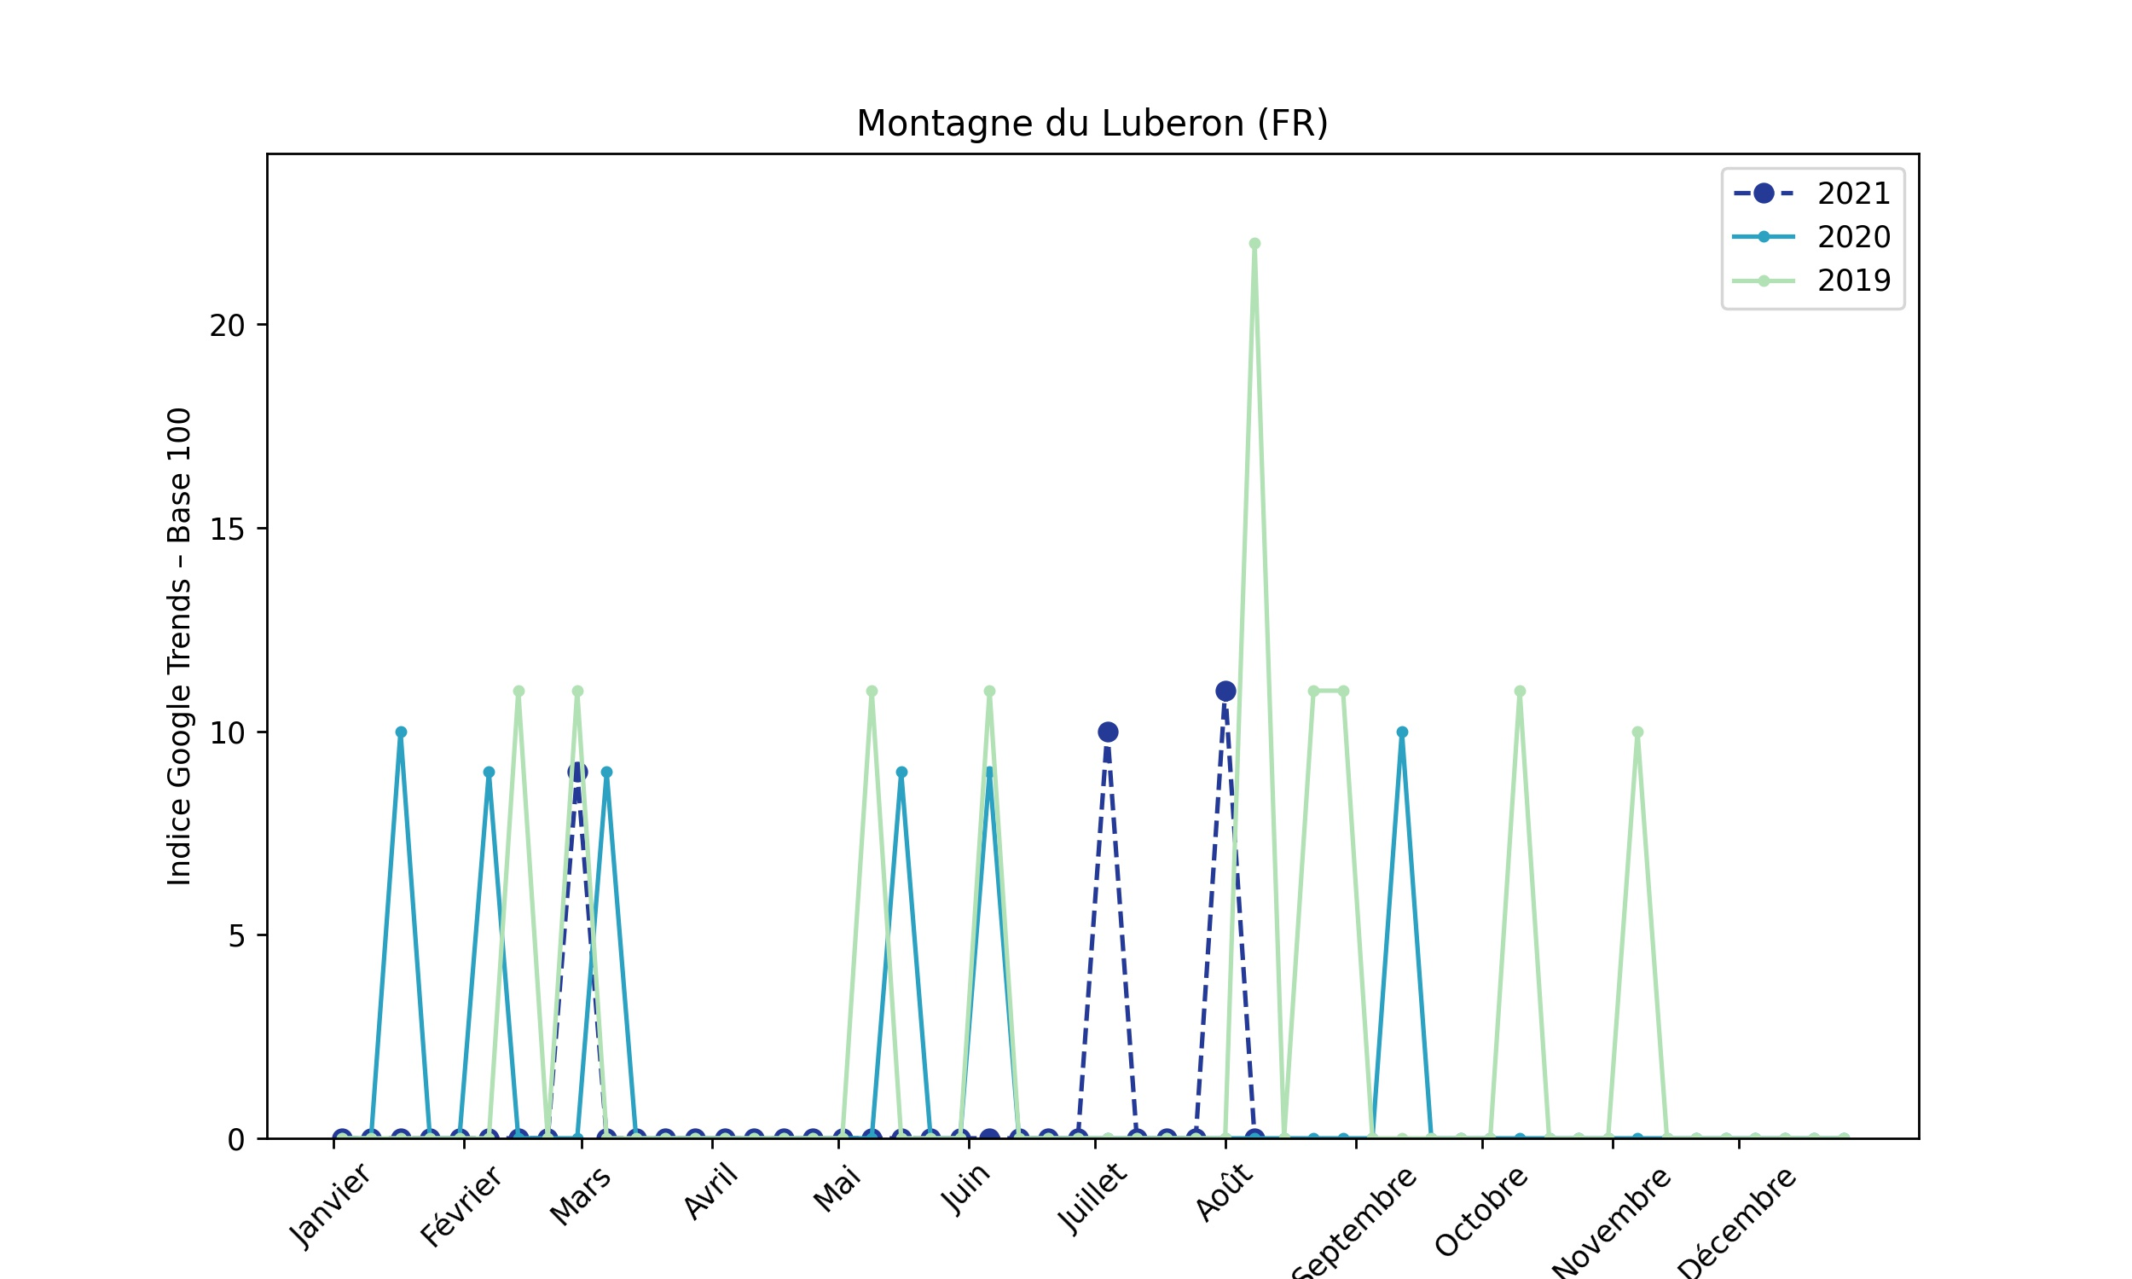
Indice hebdomadaire des tendances de recherches . Rubrique Campagne . Marché Allemagne

Slide 5
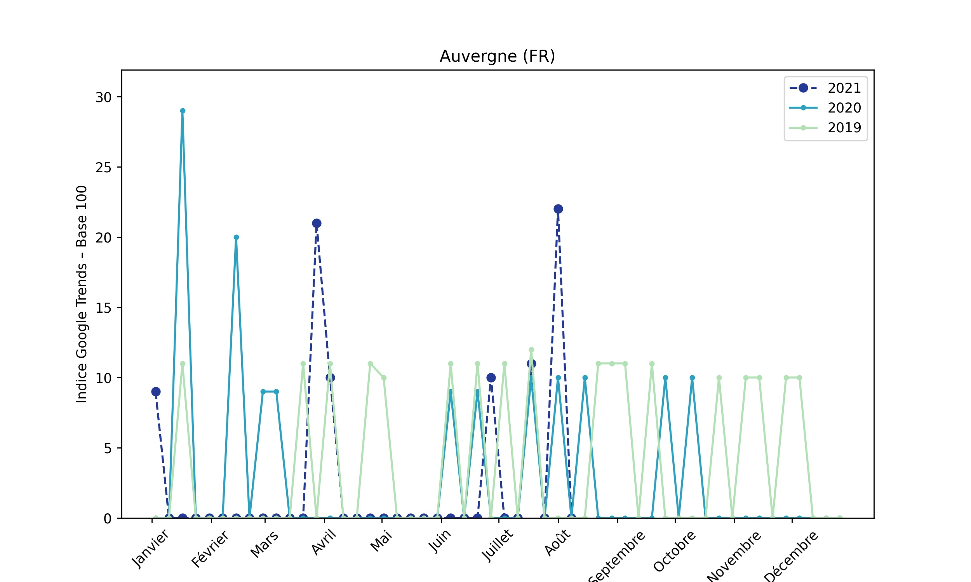
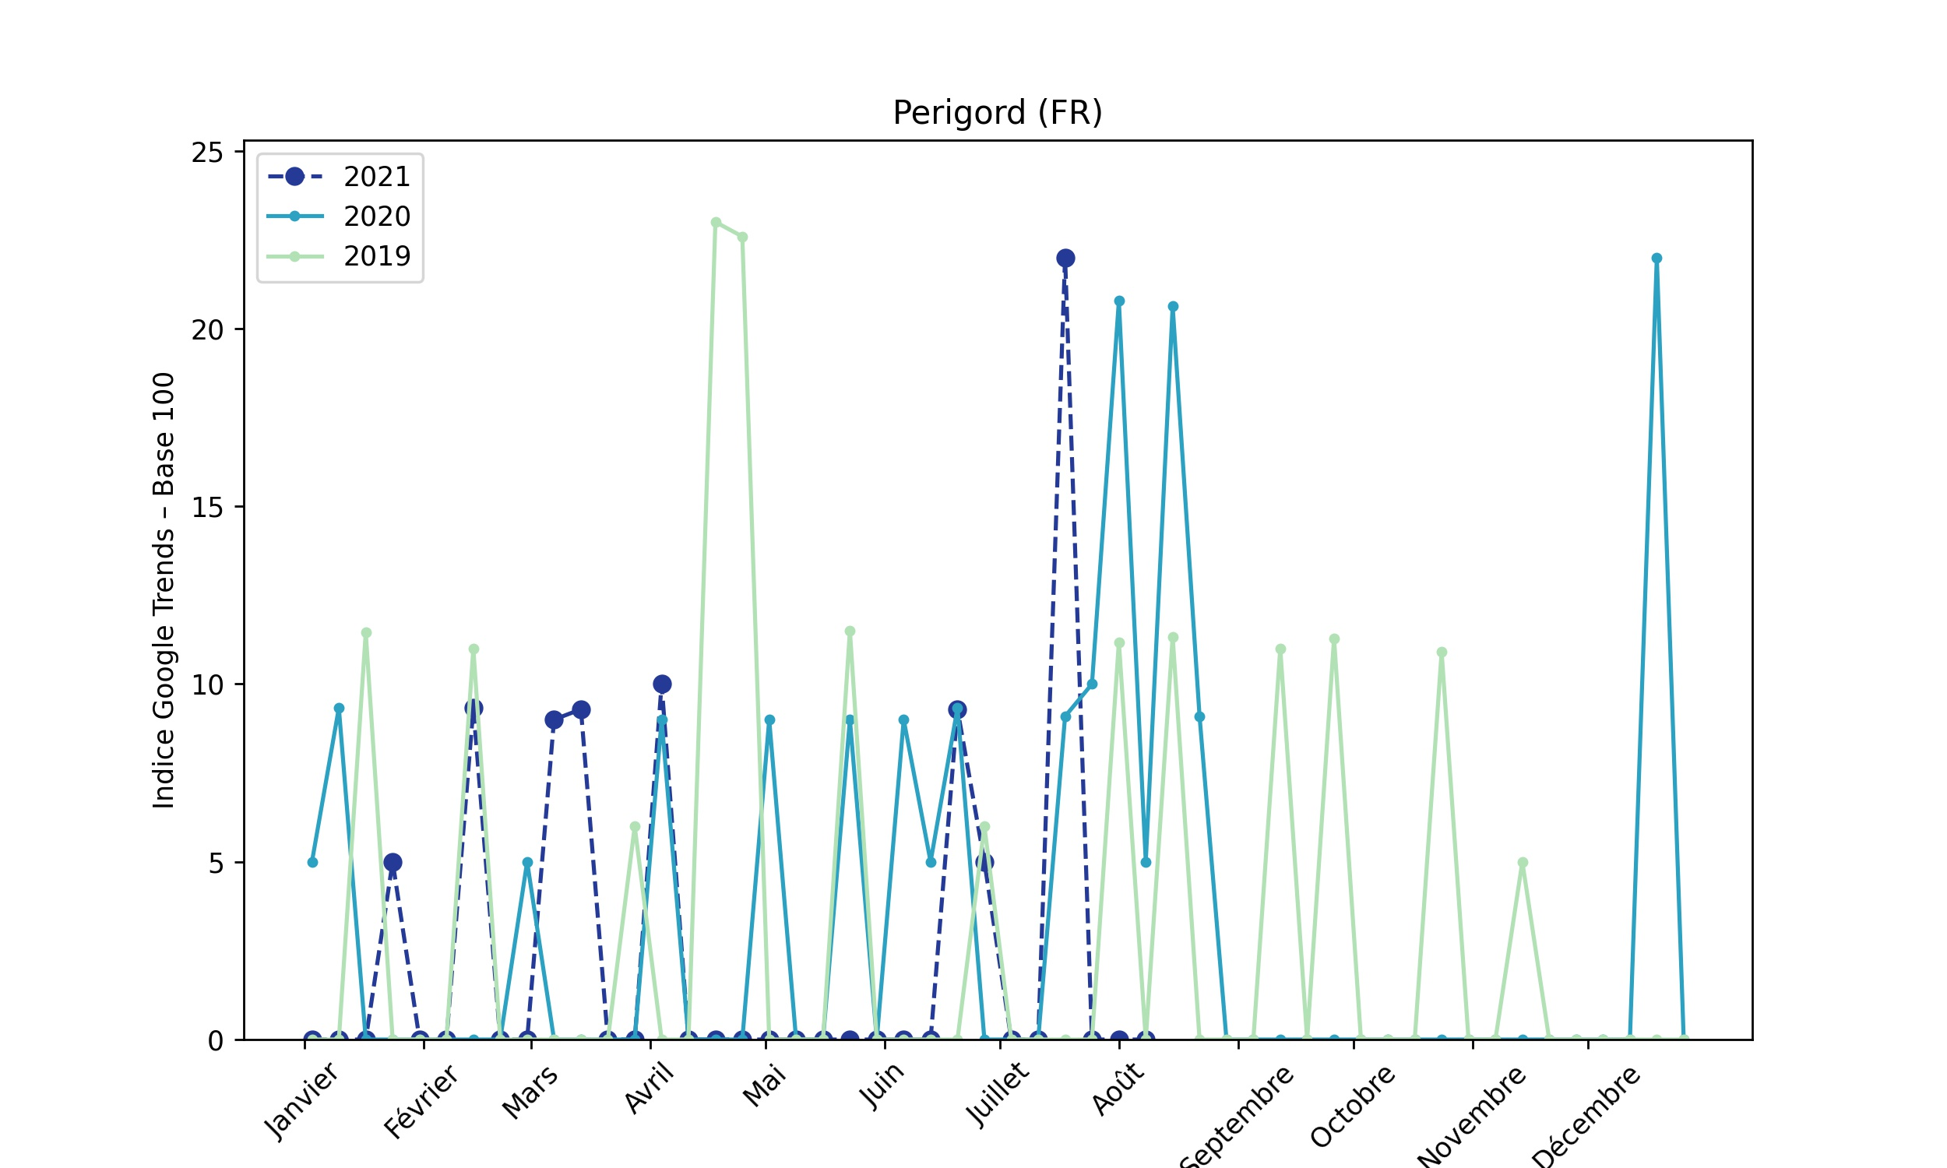
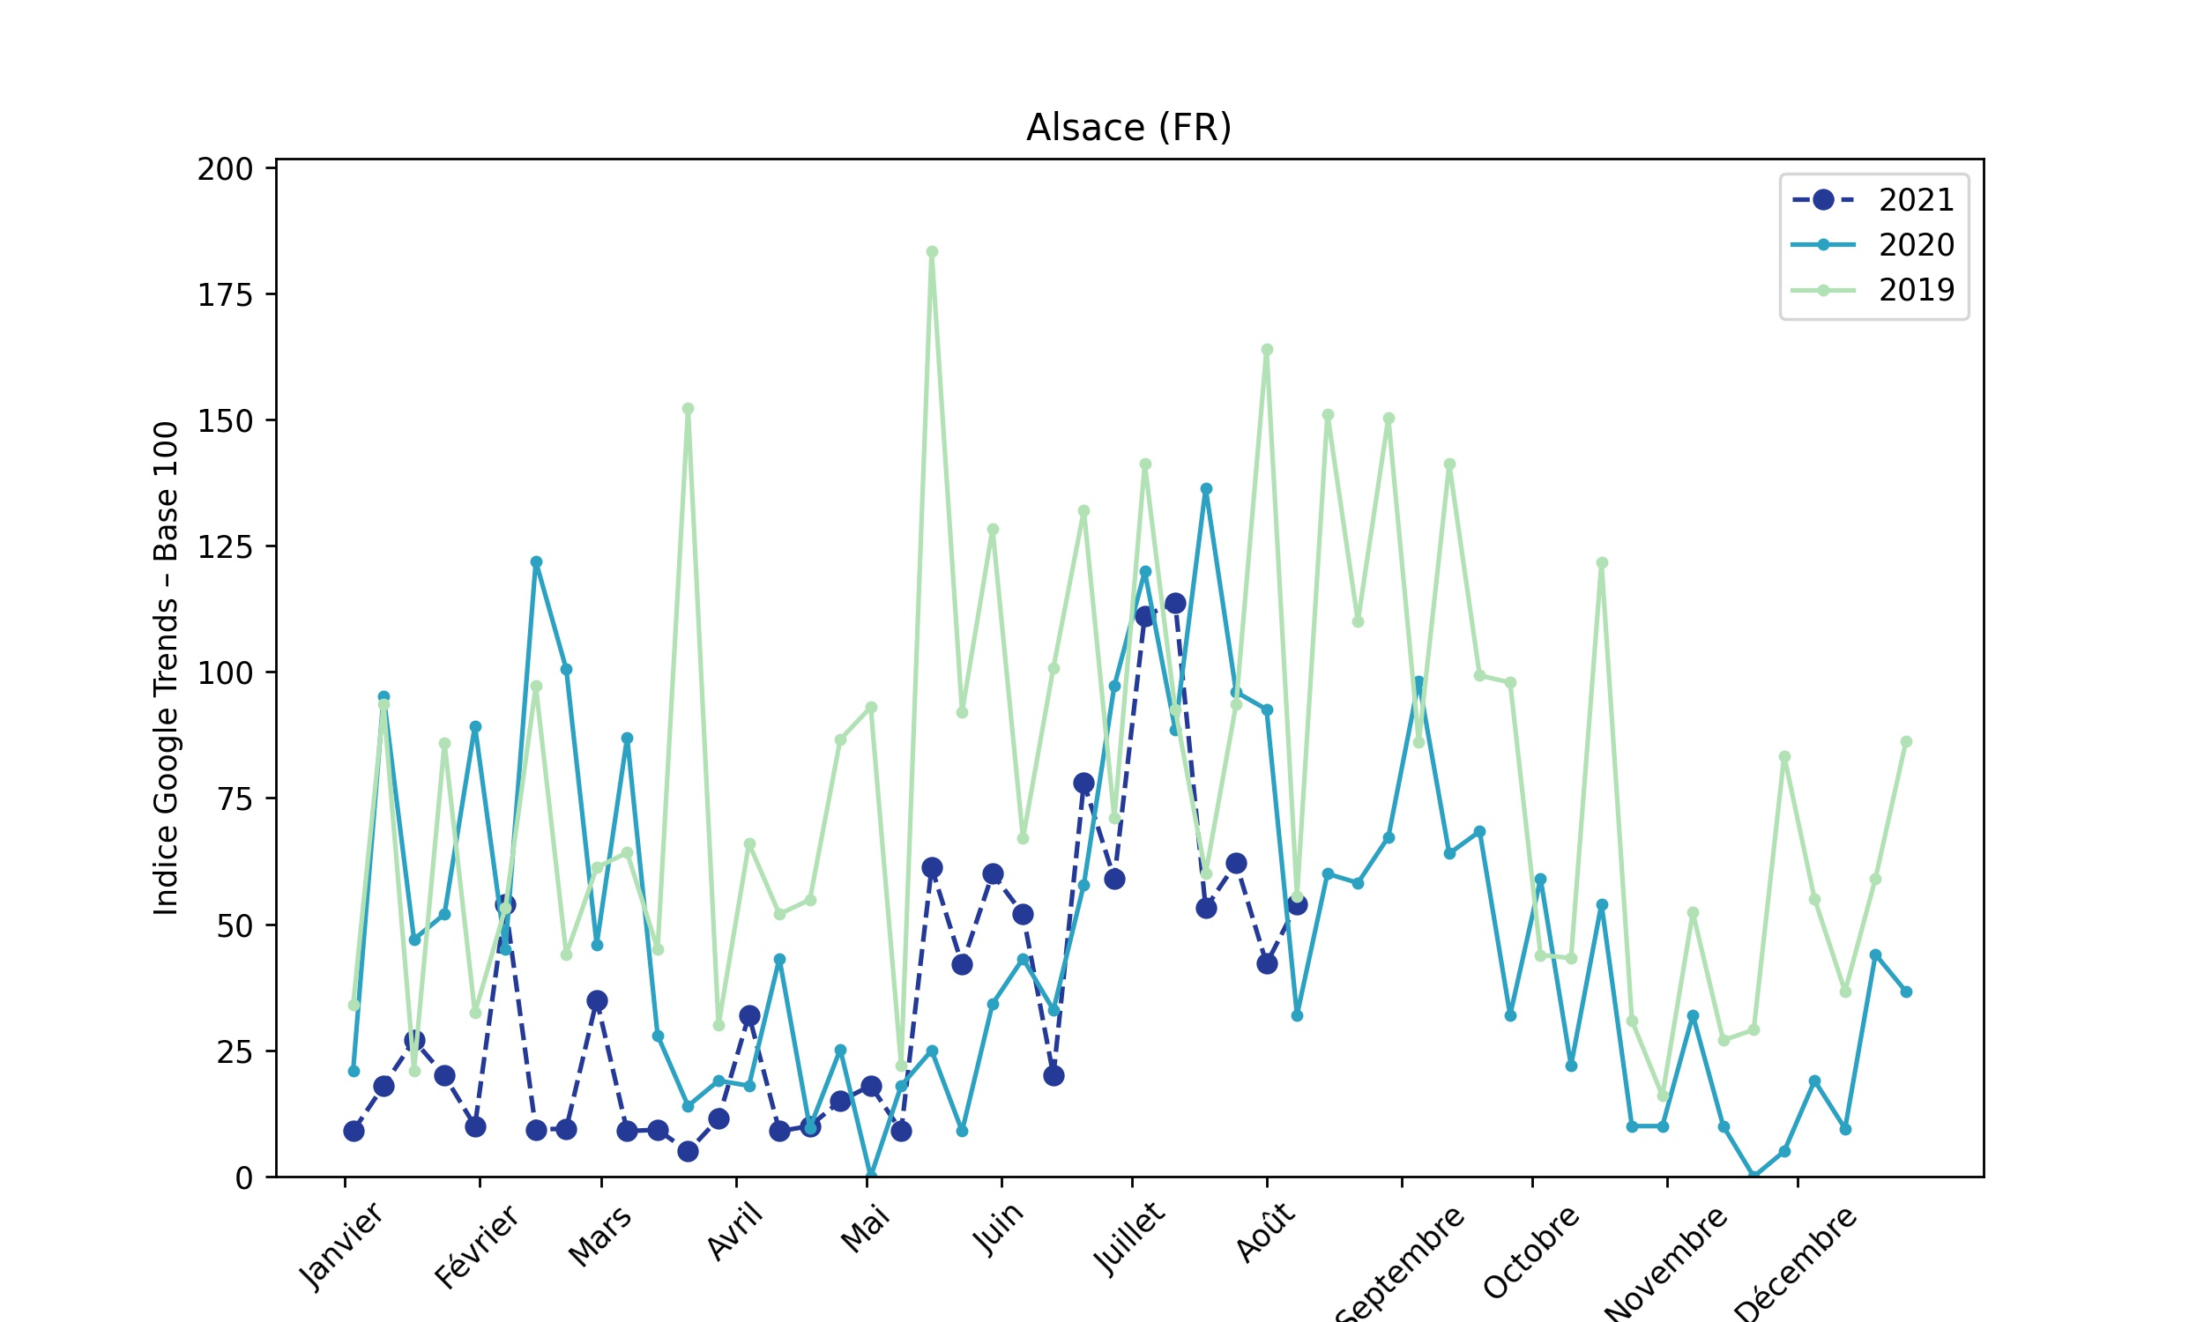
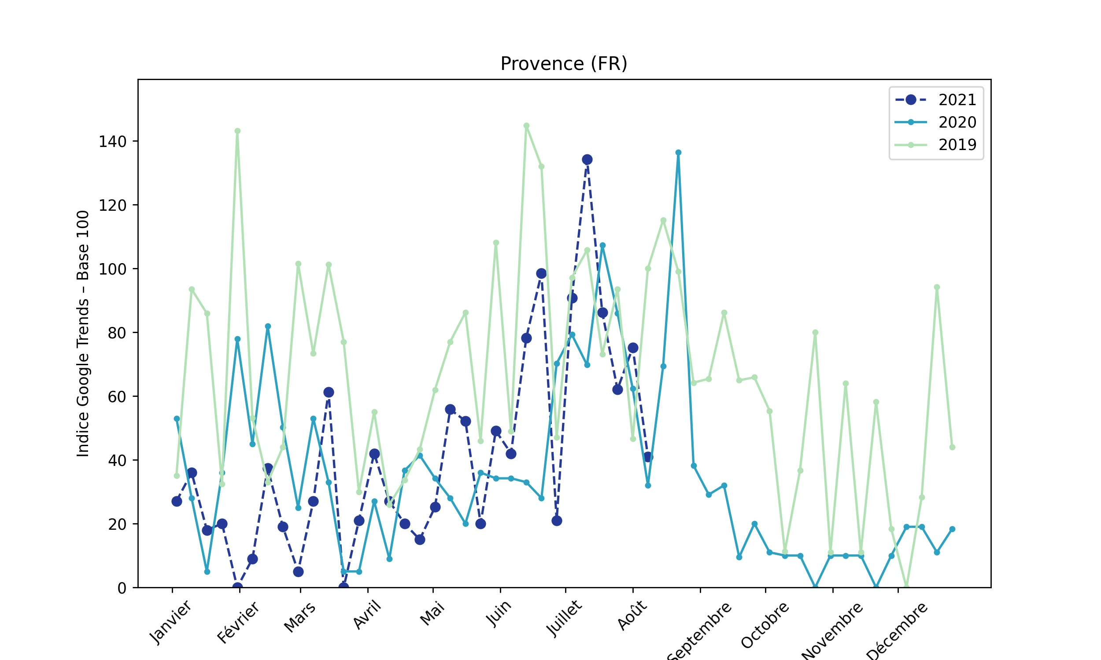
Indice hebdomadaire des tendances de recherches . Rubrique Campagne . Marché Allemagne

Slide 6
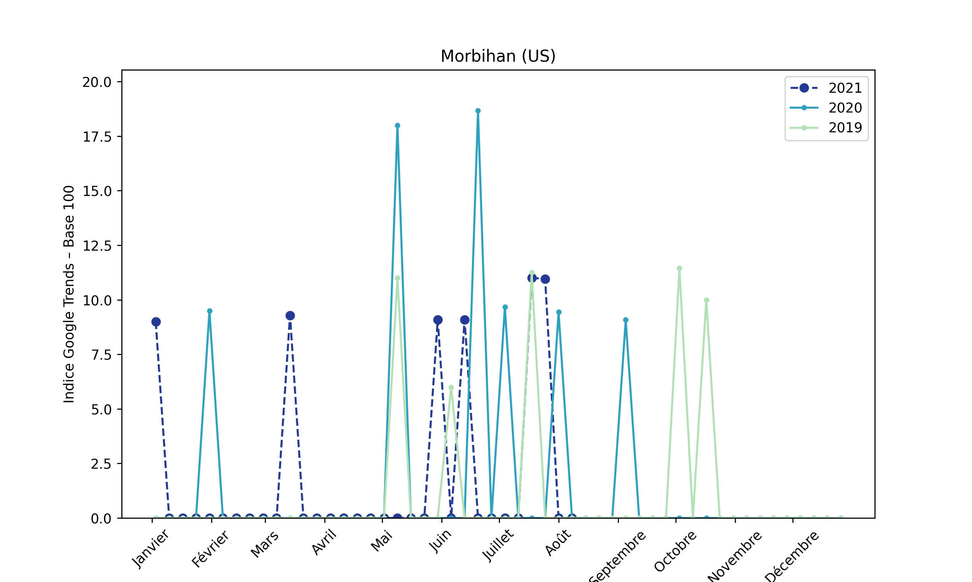
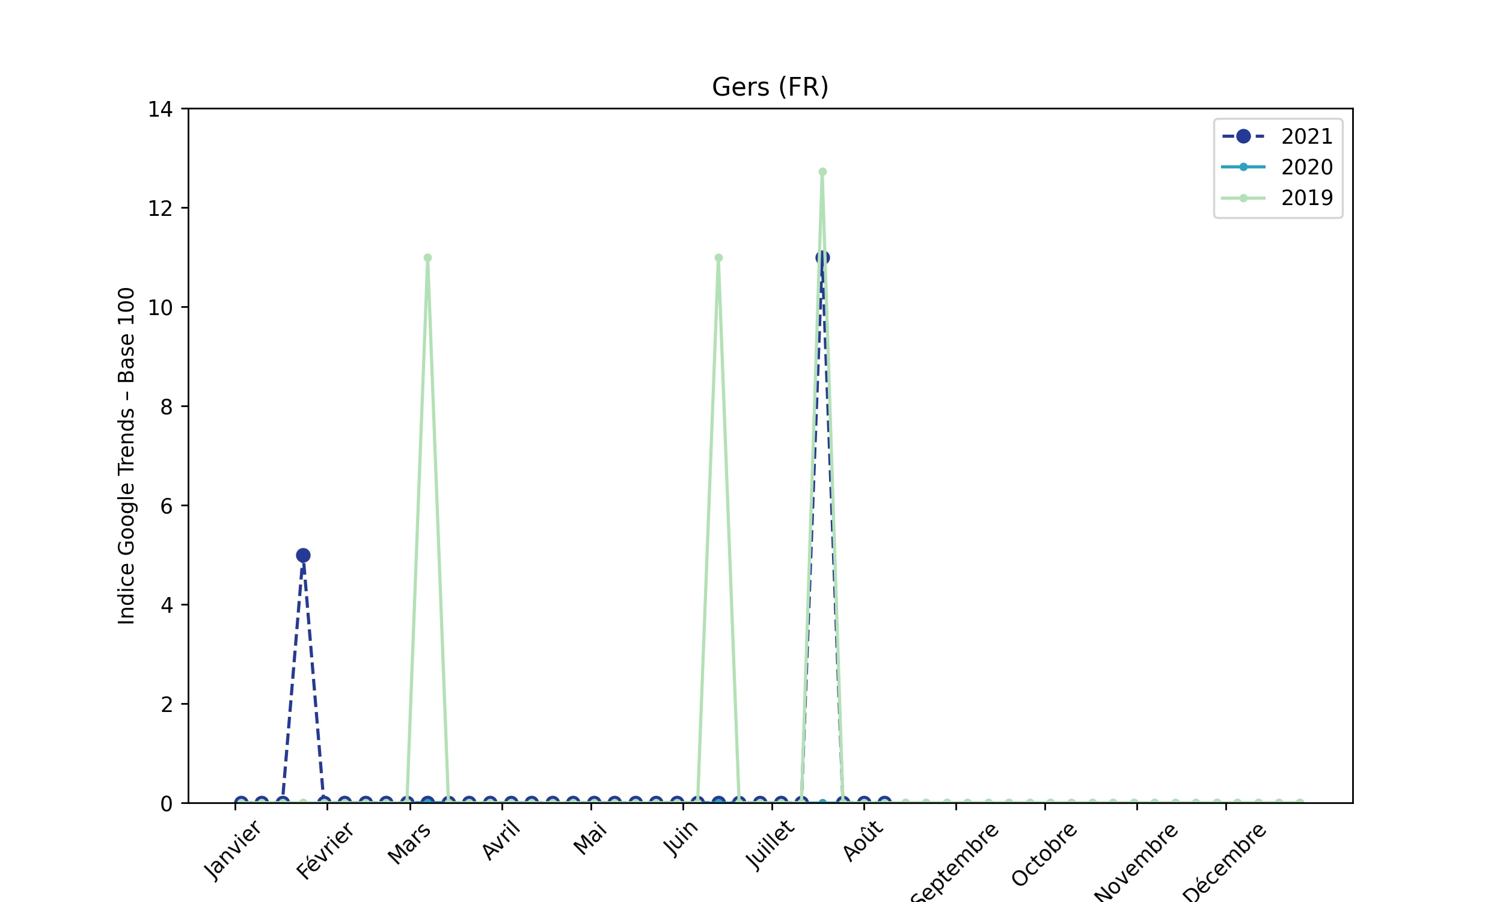
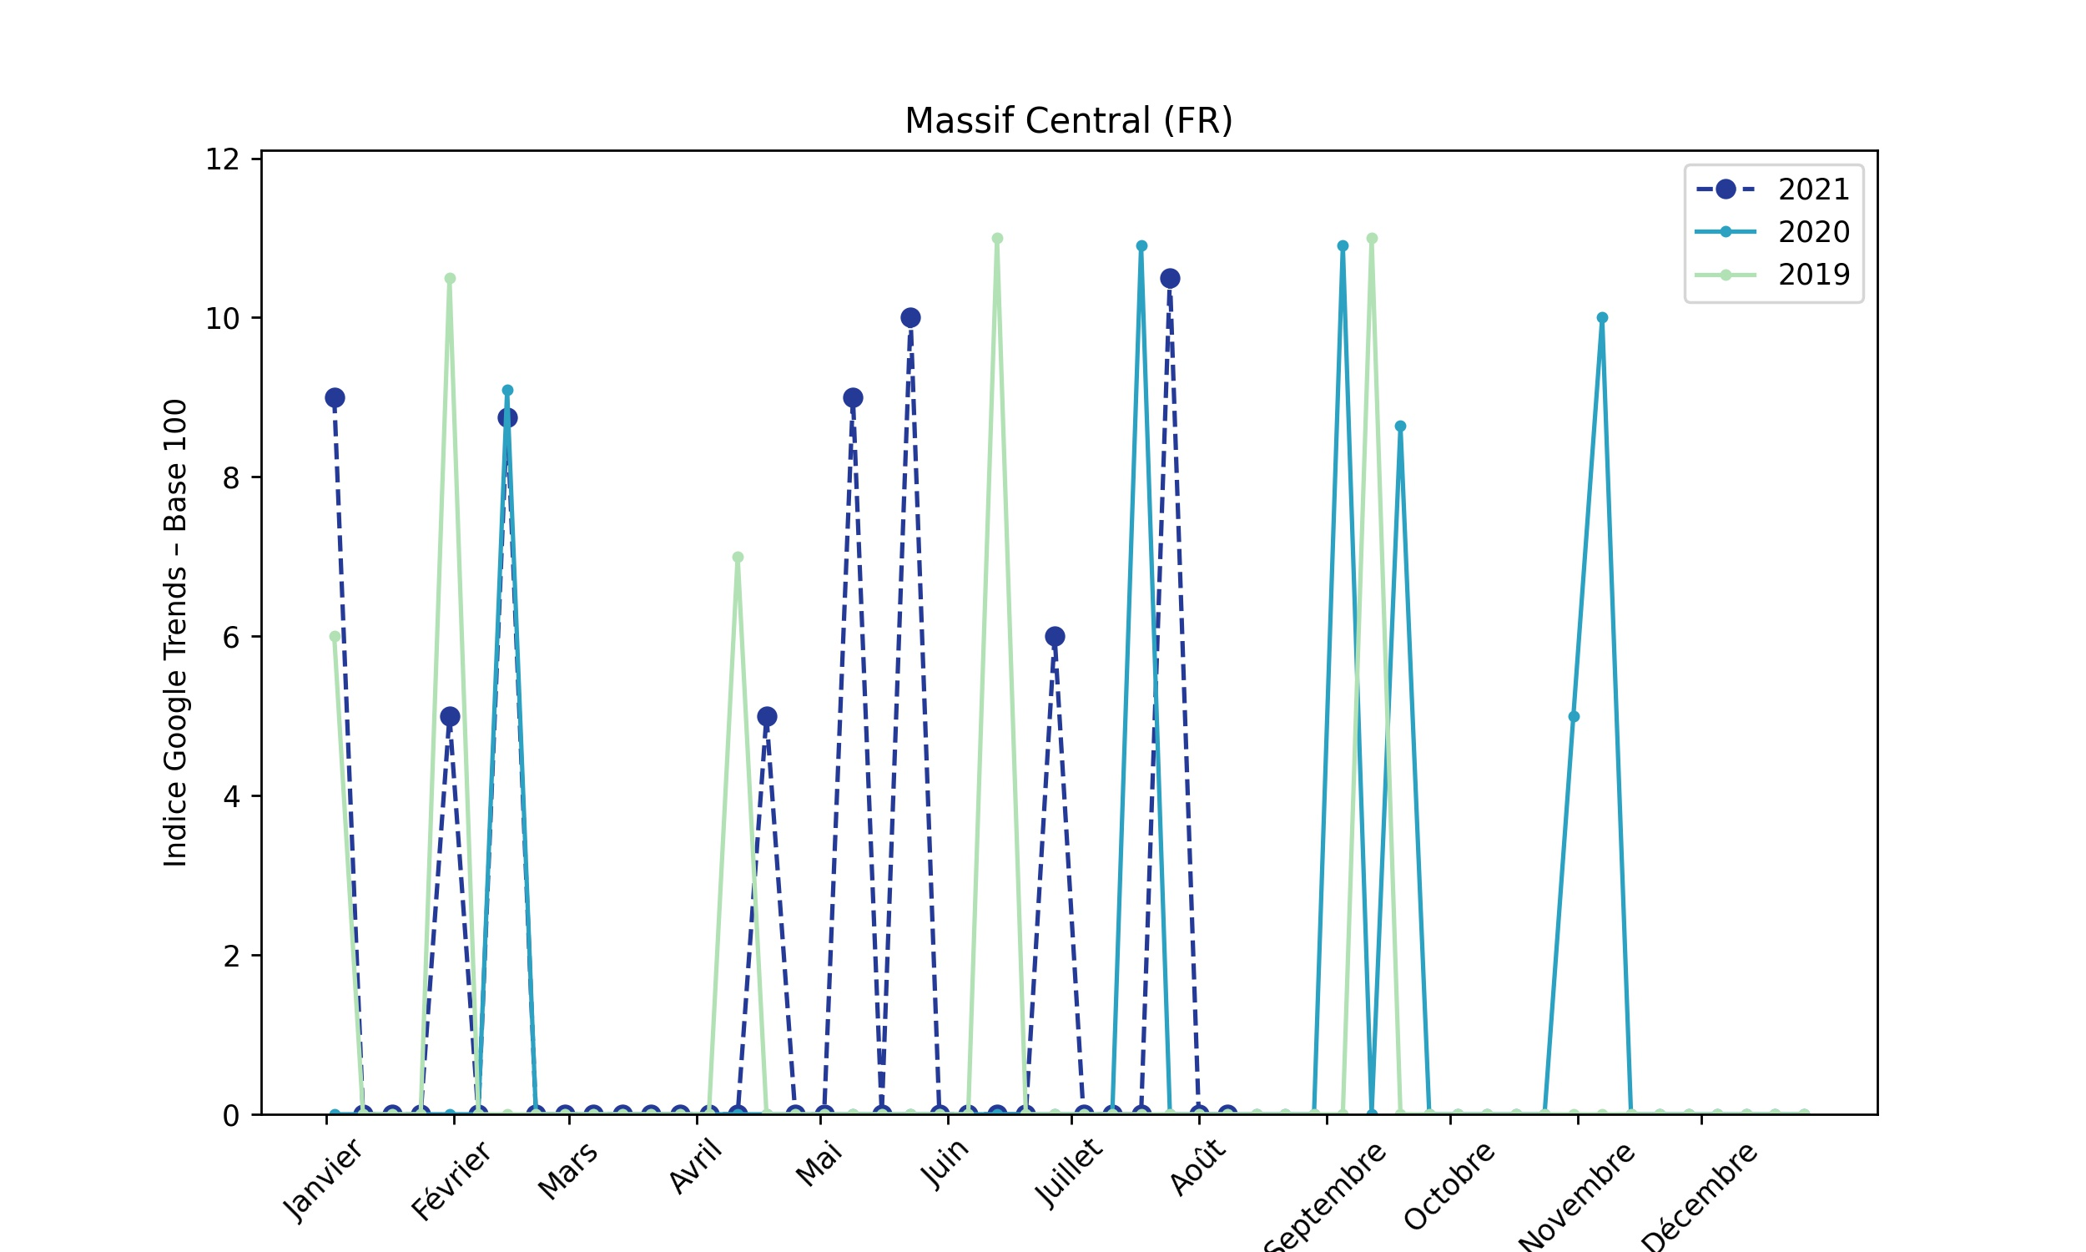
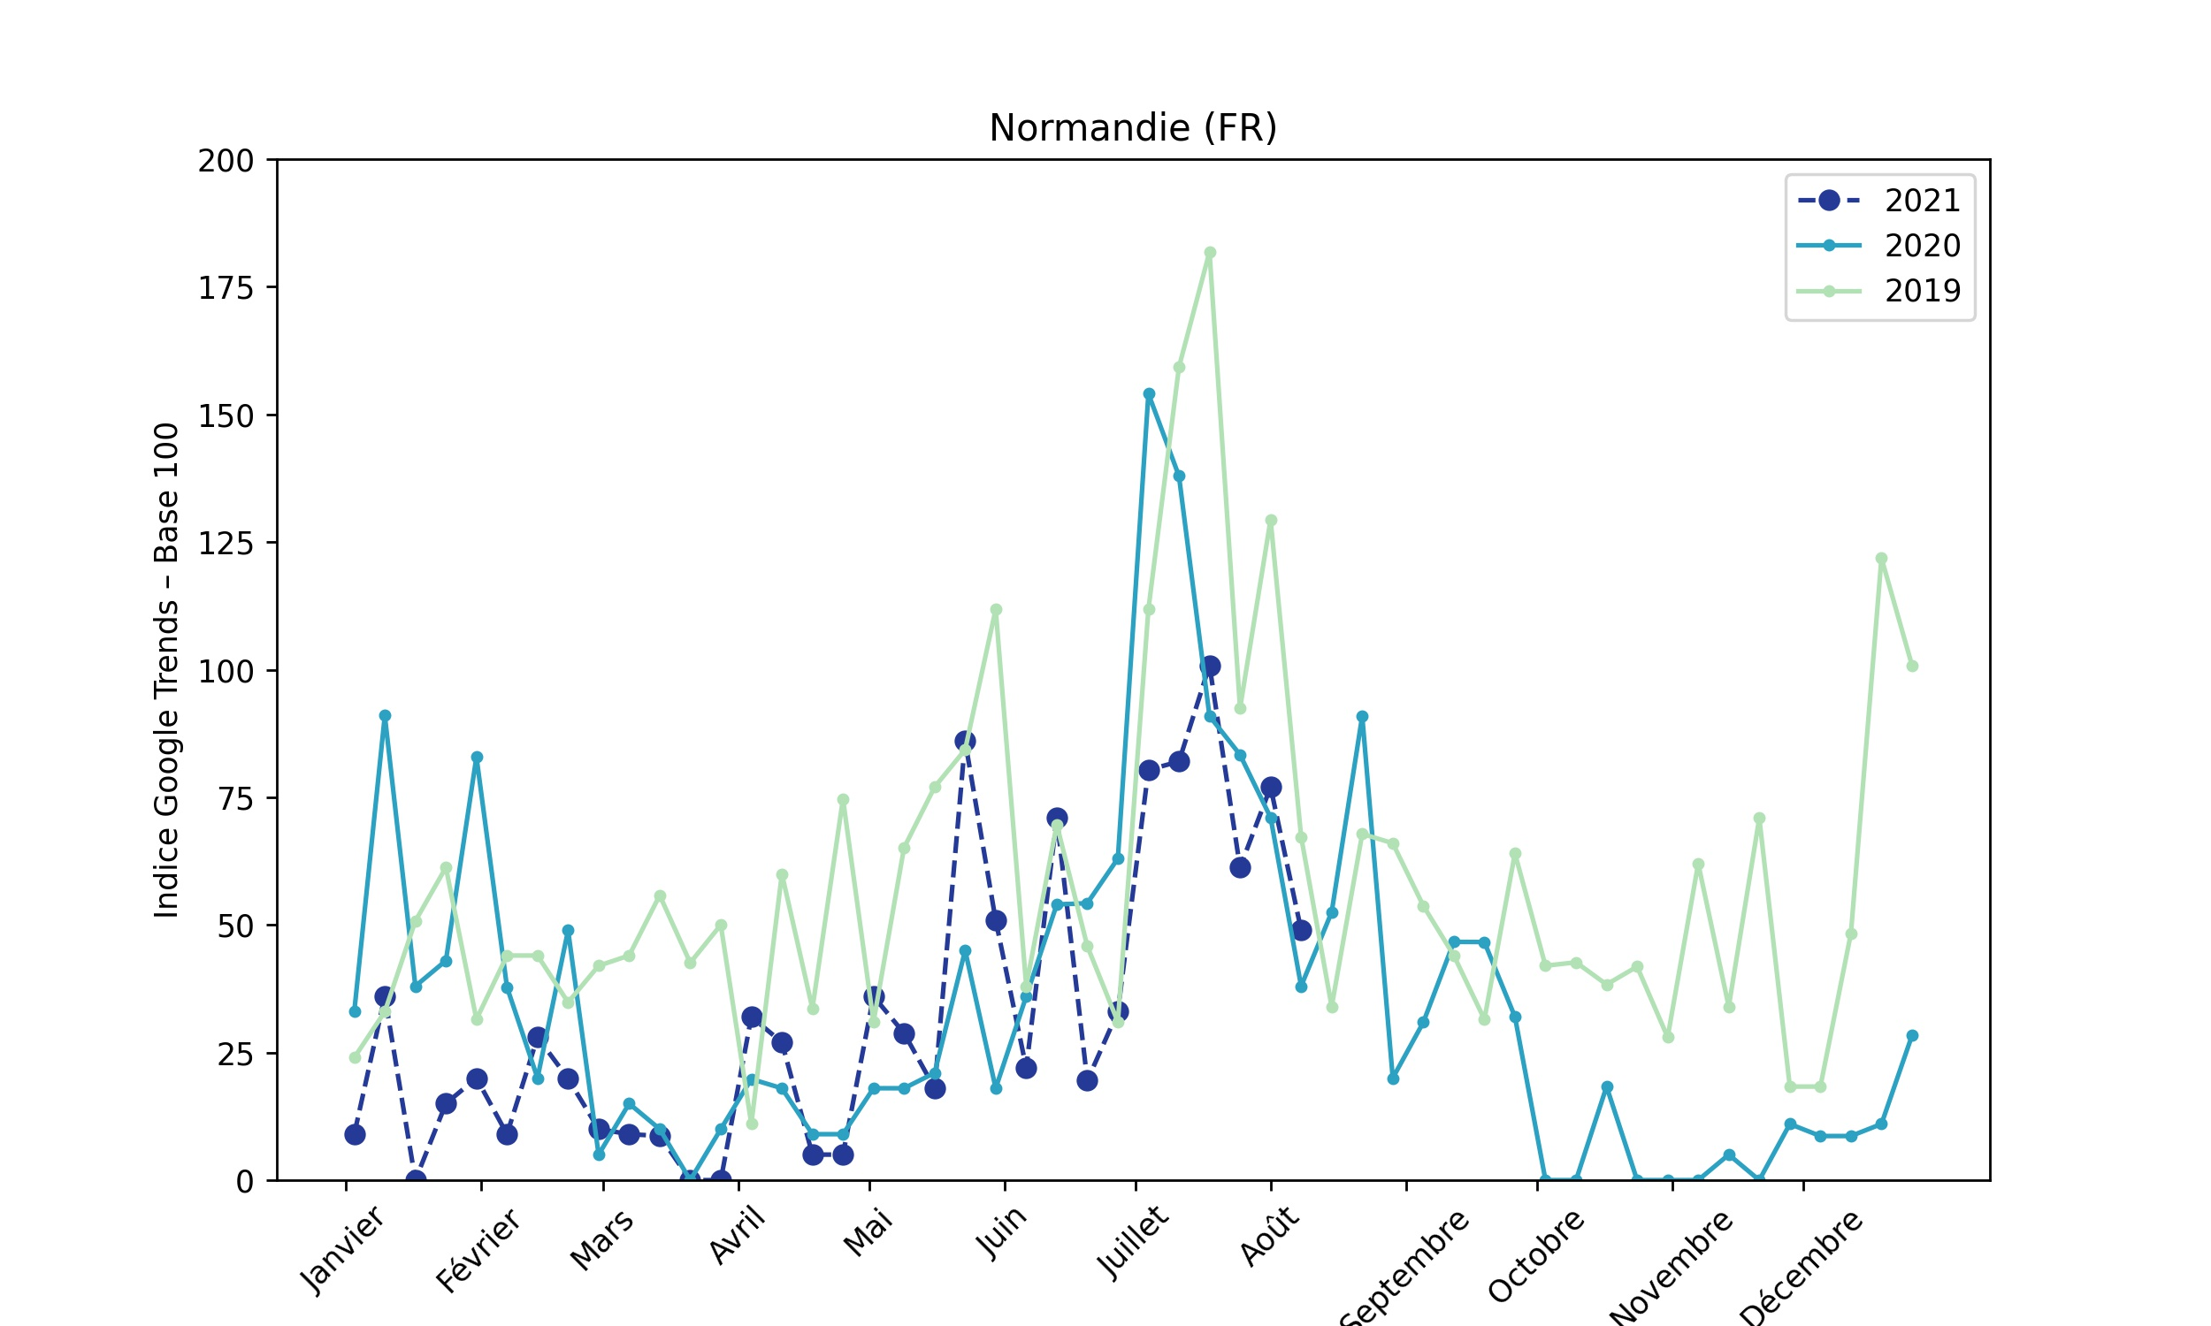
Indice hebdomadaire des tendances de recherches . Rubrique Campagne . Marché Allemagne

Slide 7
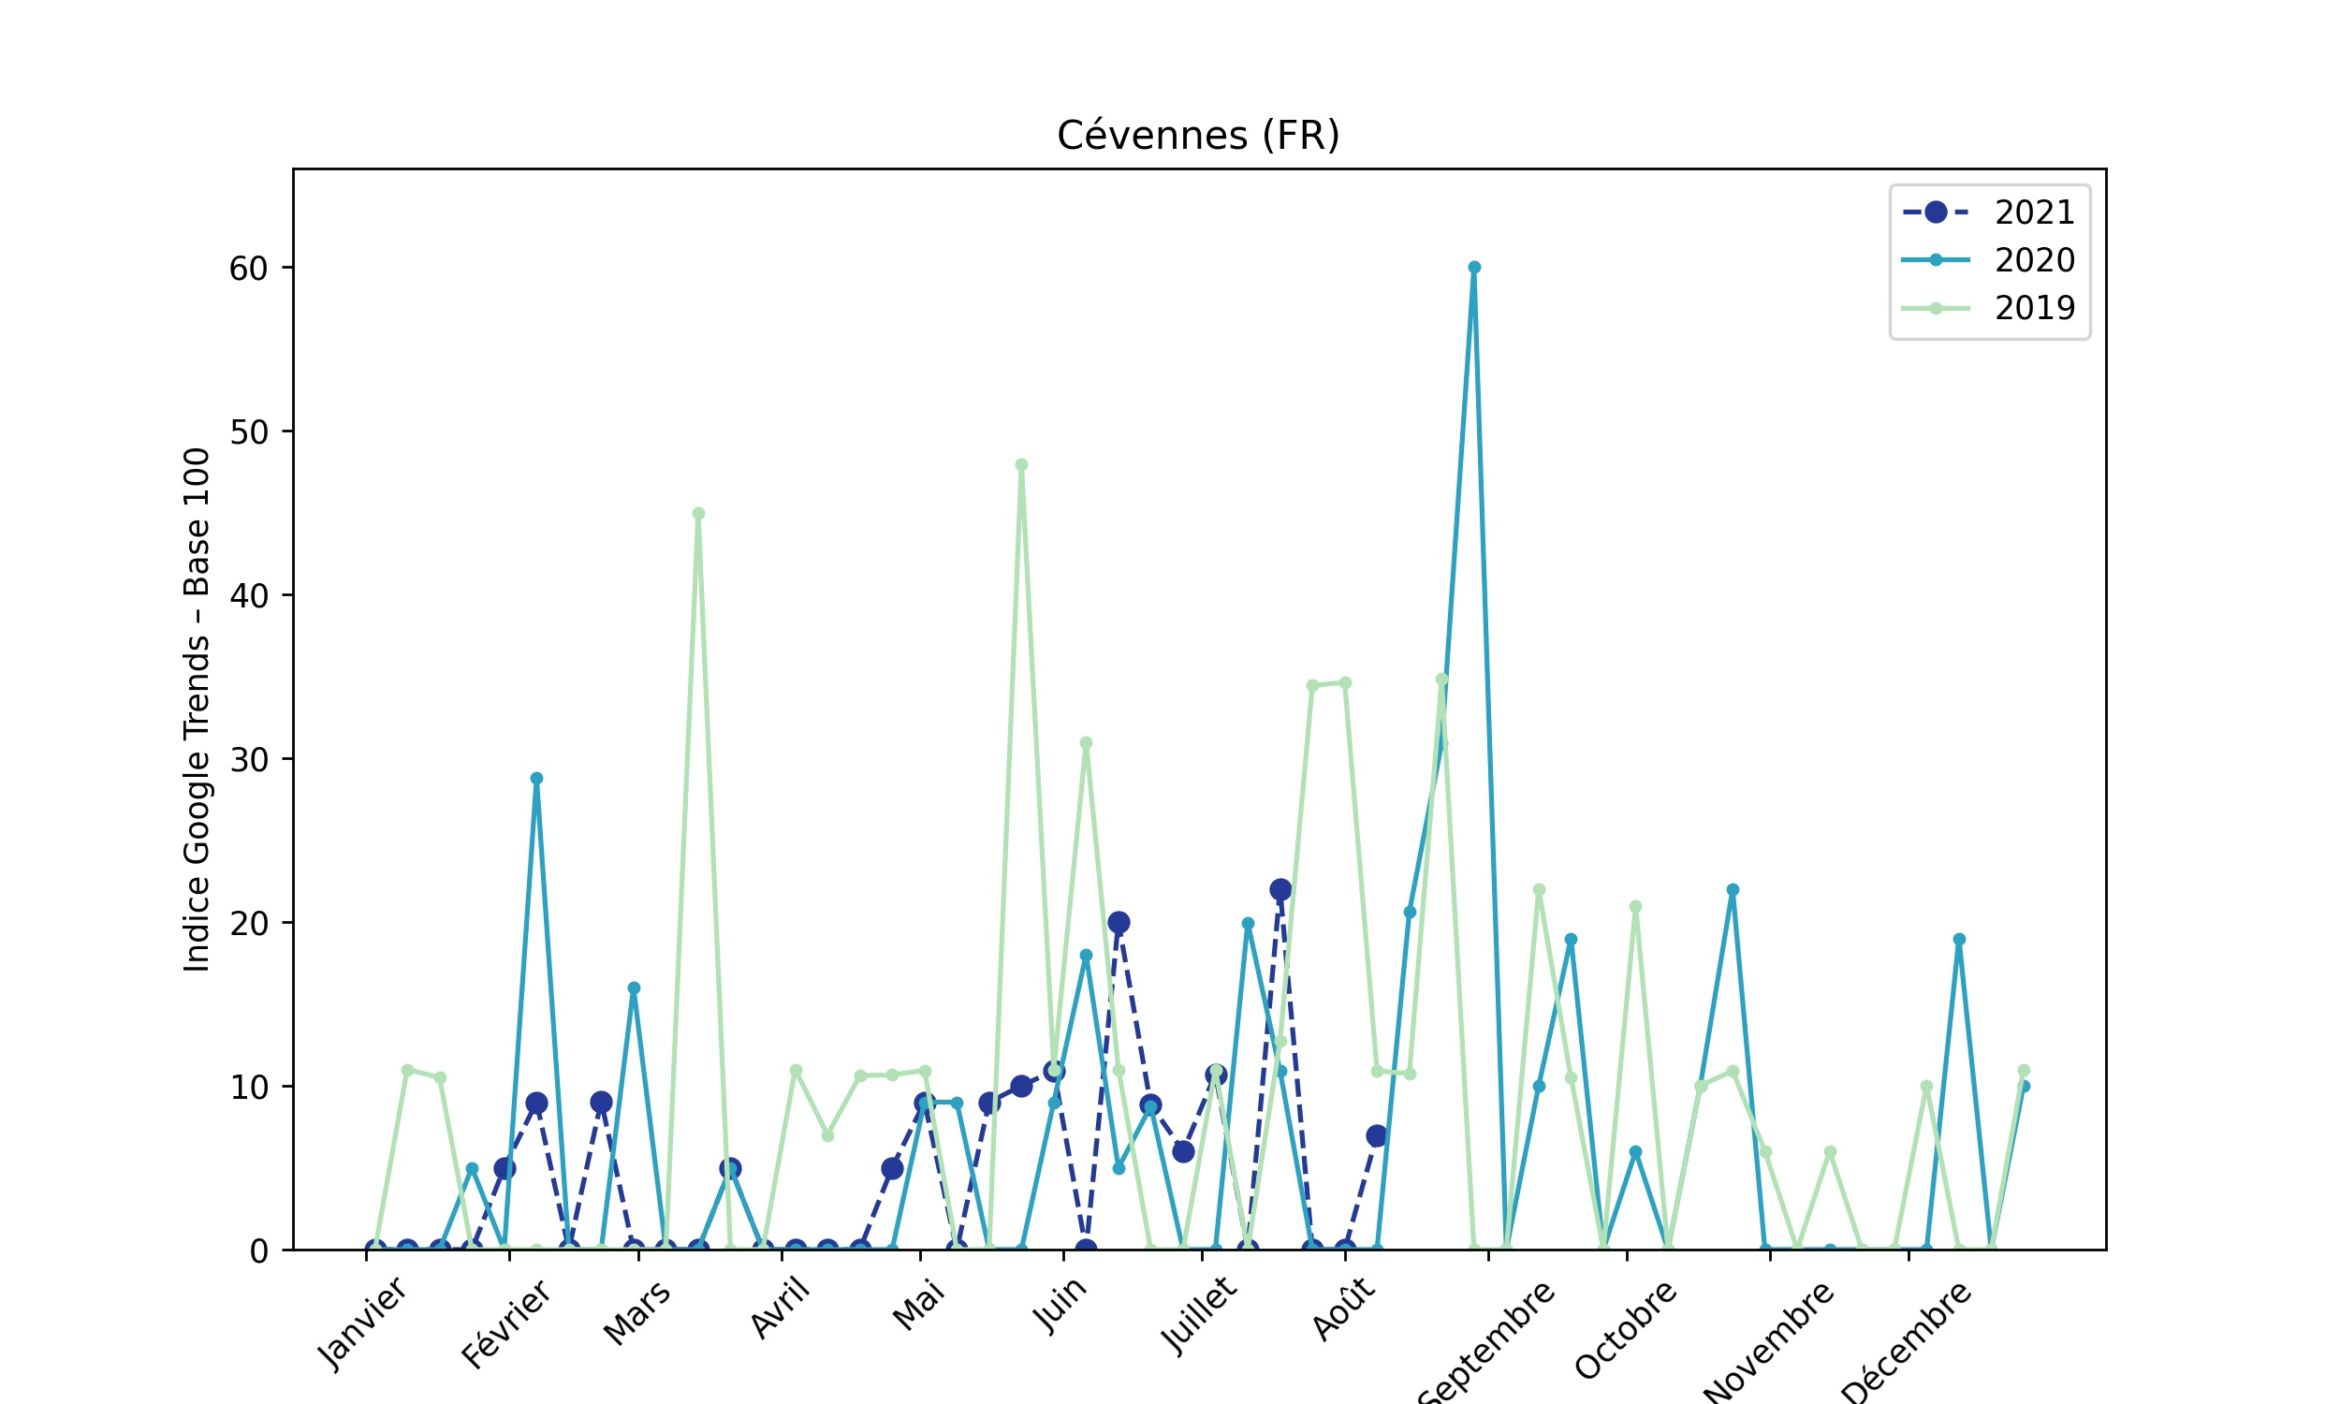
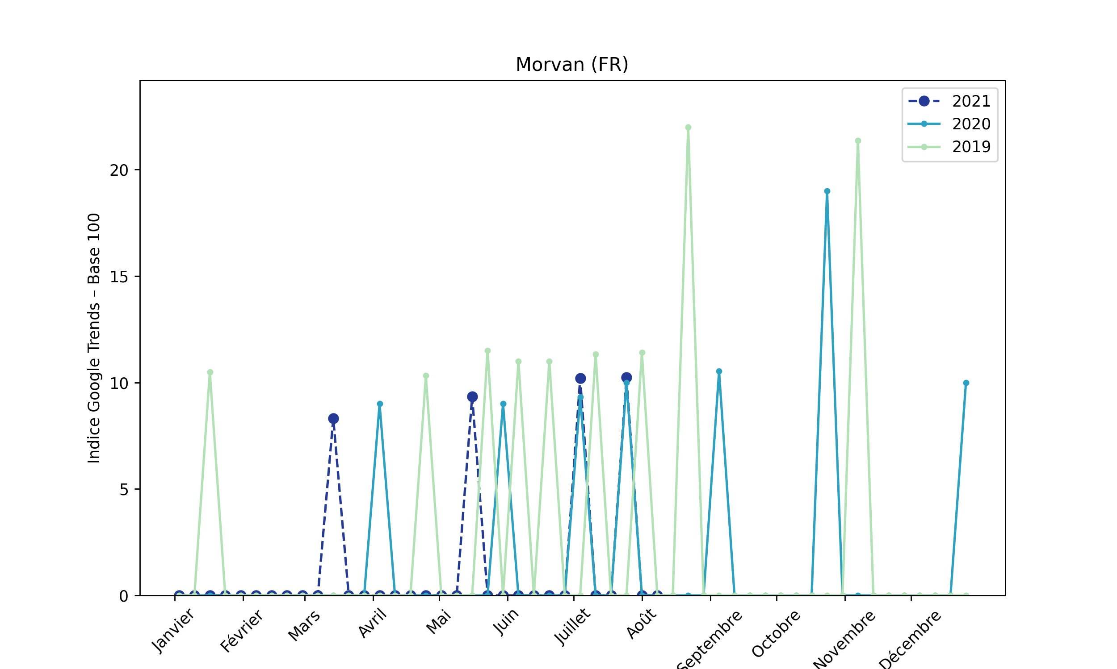
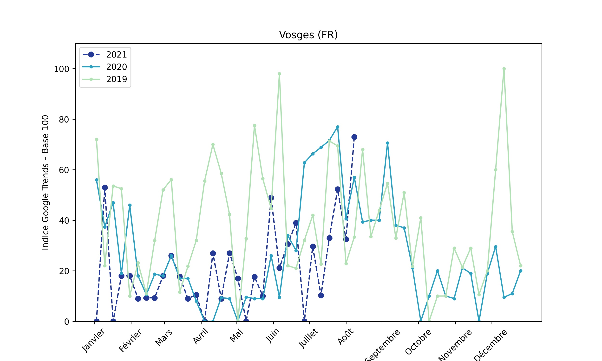
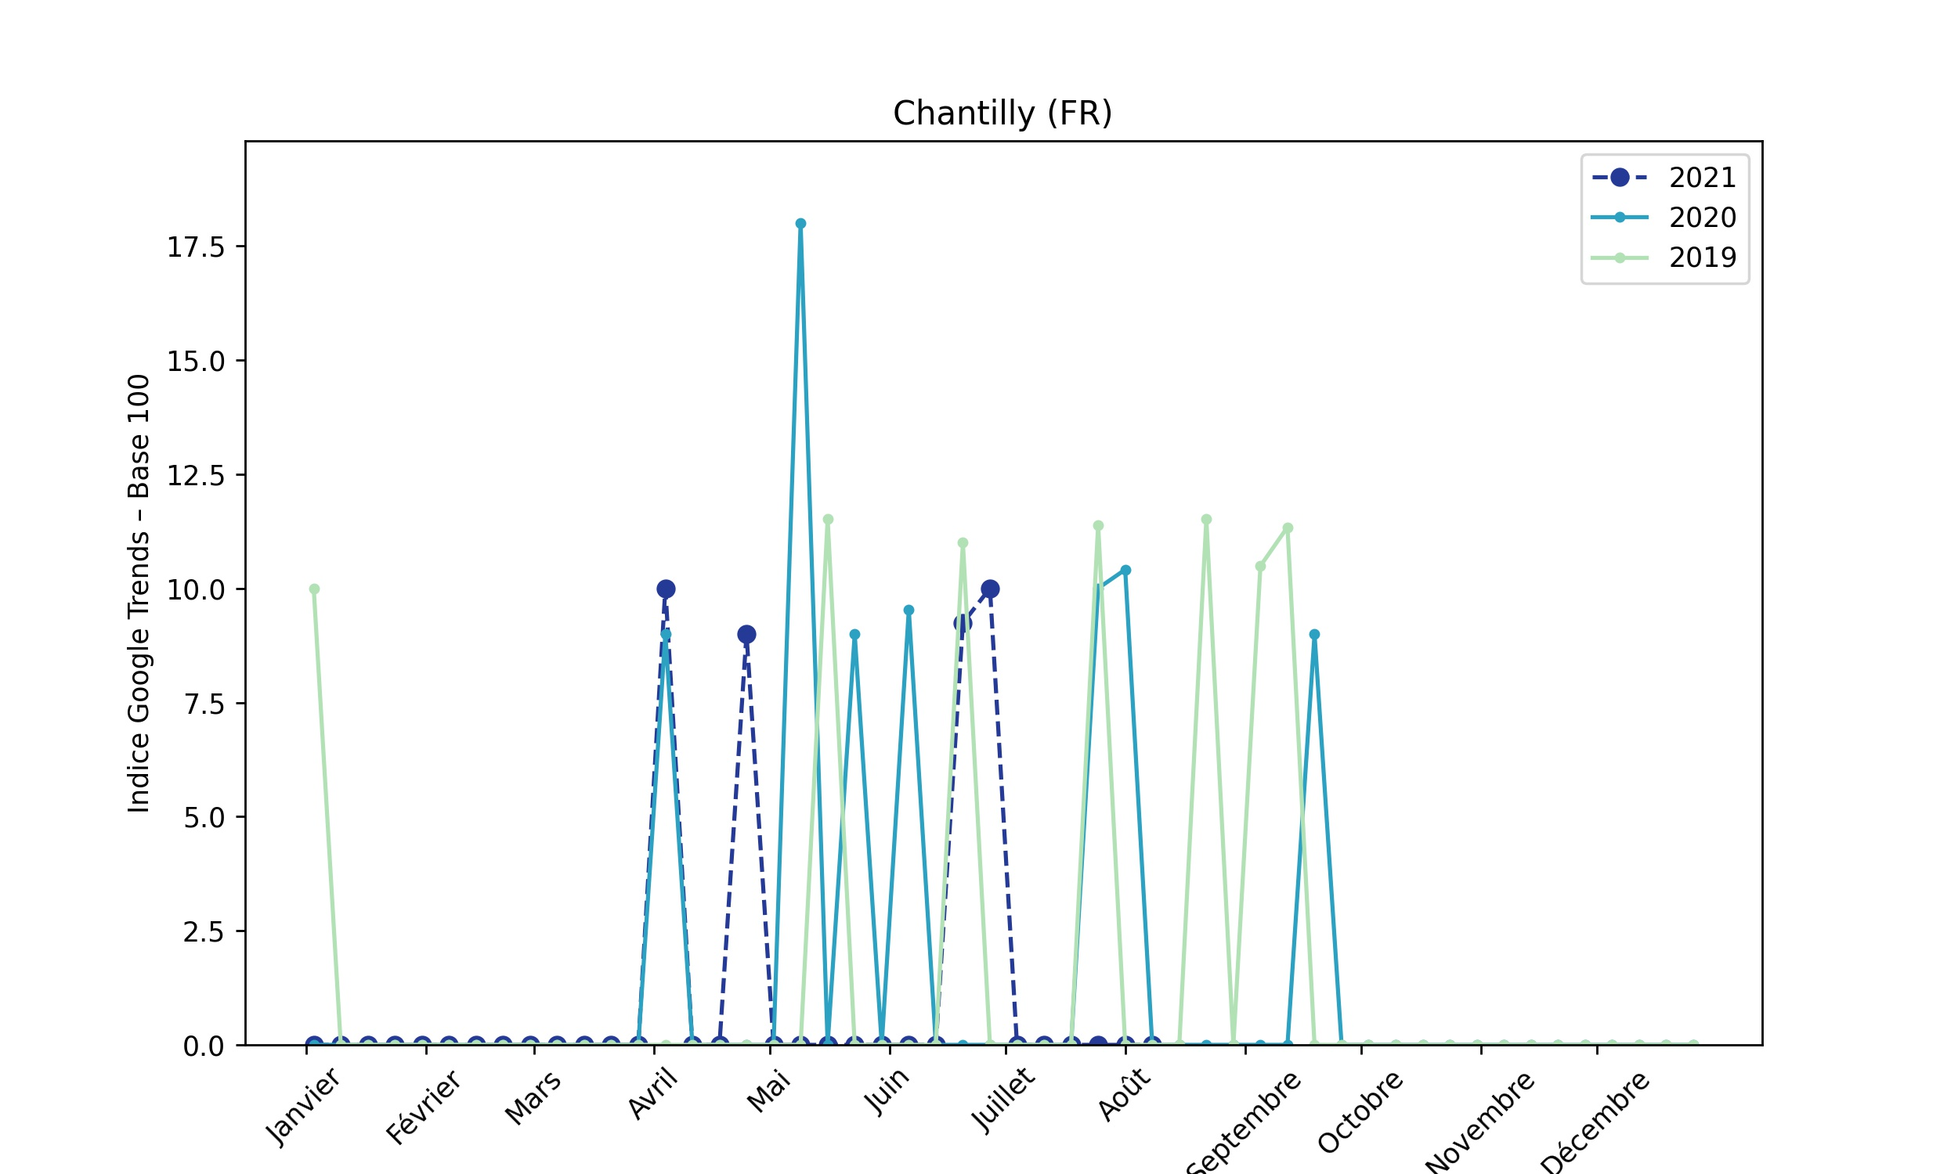
Indice hebdomadaire des tendances de recherches . Rubrique Campagne . Marché Allemagne

Slide 8
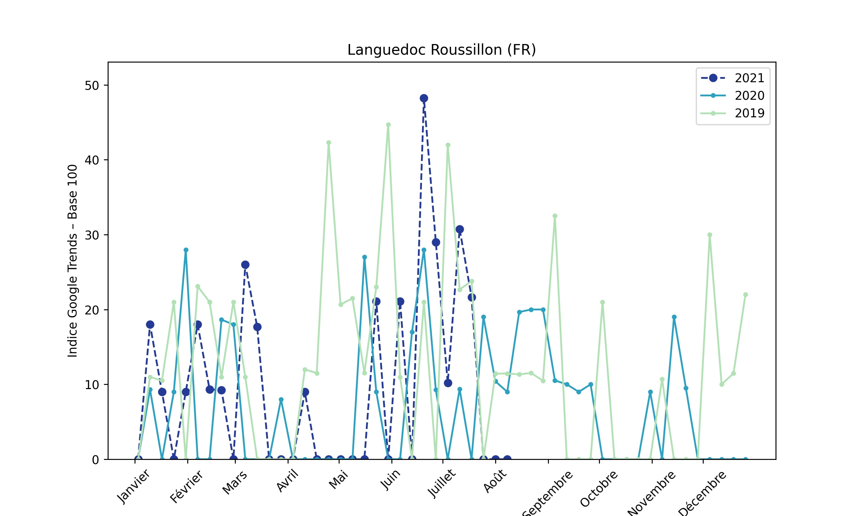
Indice hebdomadaire des tendances de recherches . Rubrique Campagne . Marché Allemagne

Slide 9
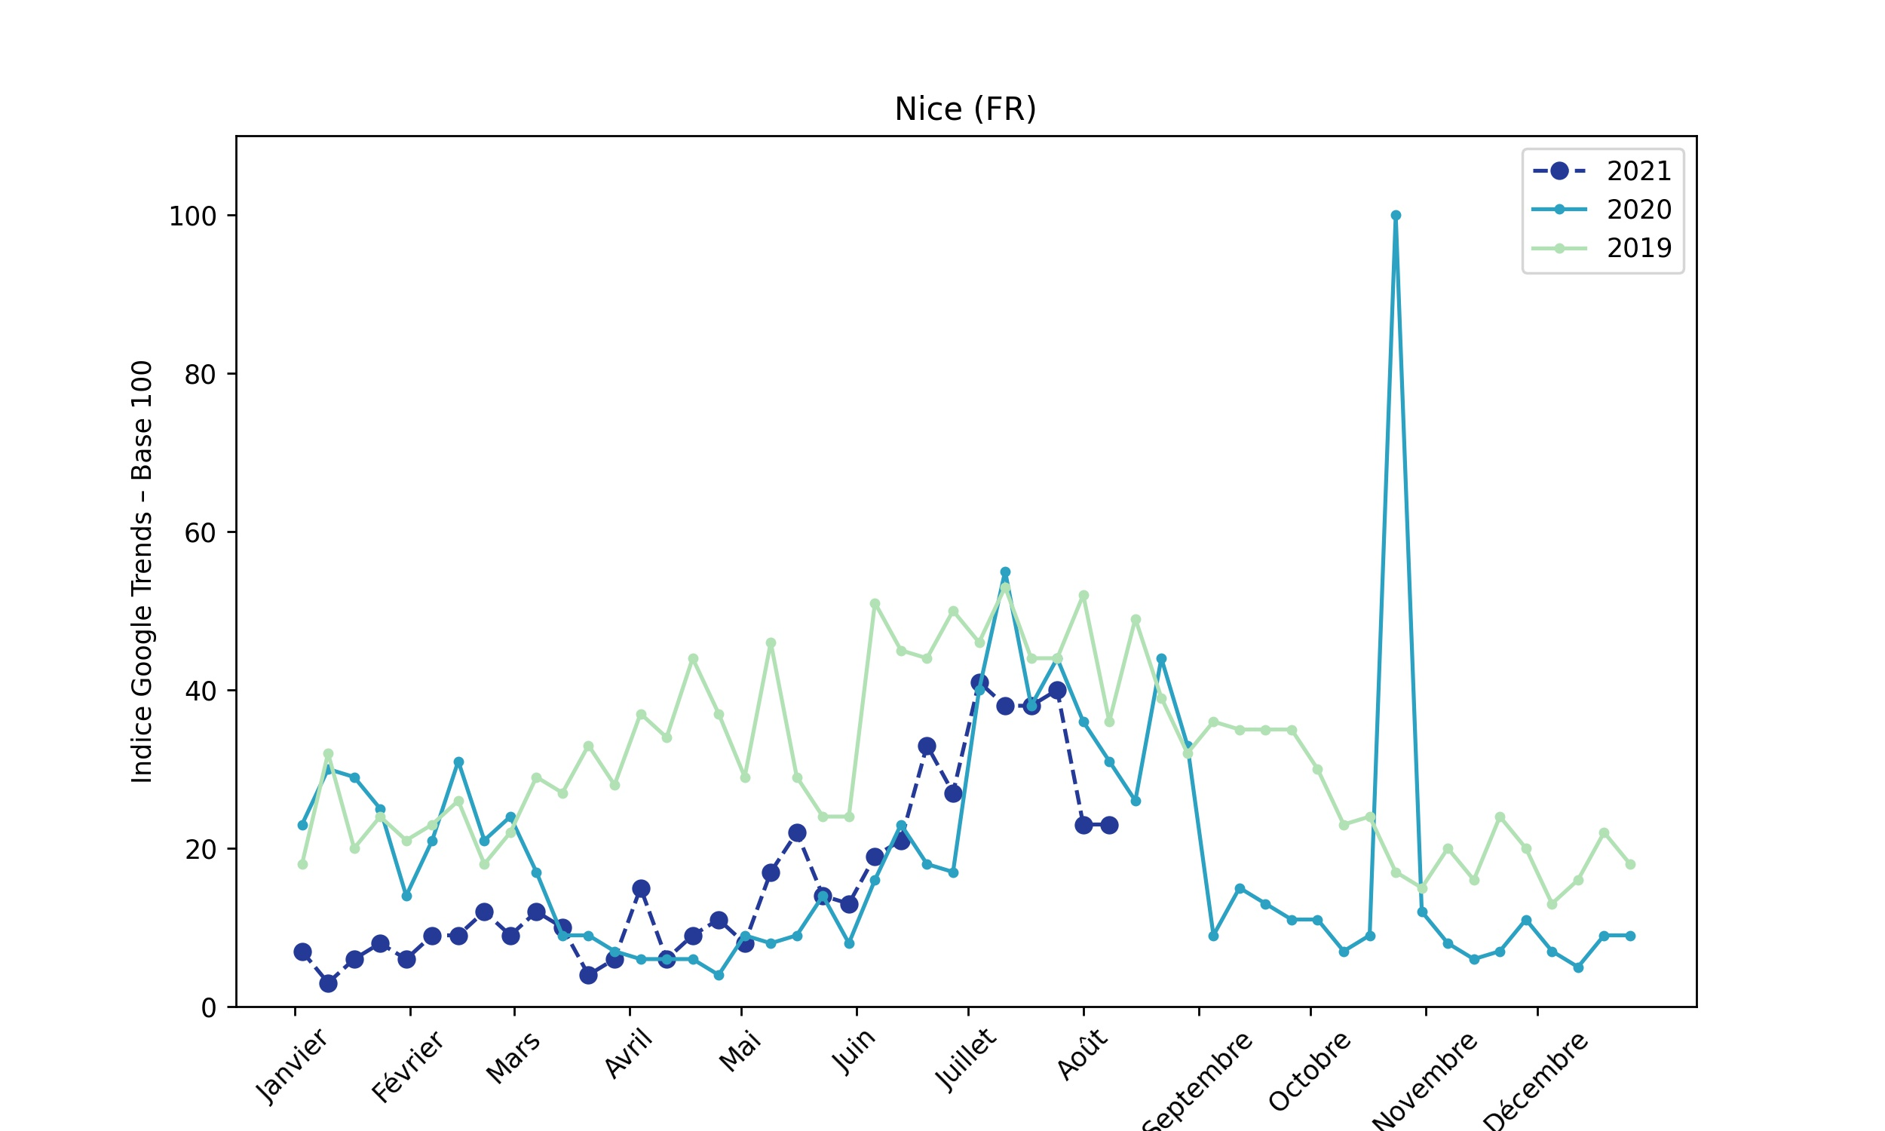
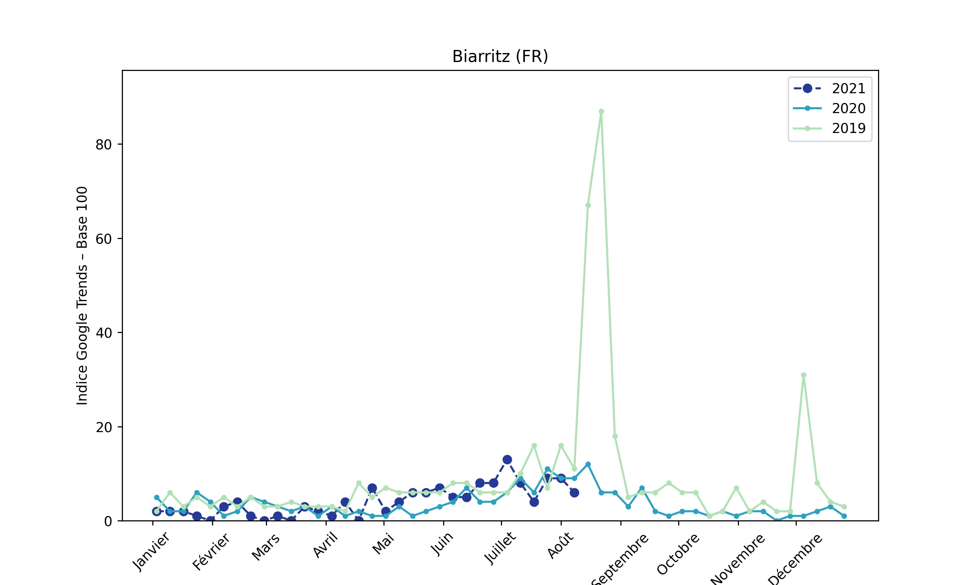
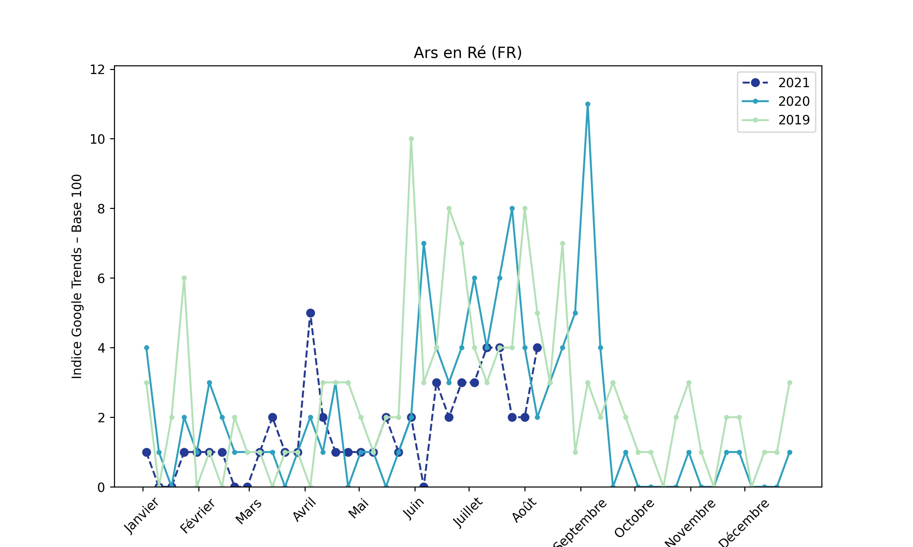
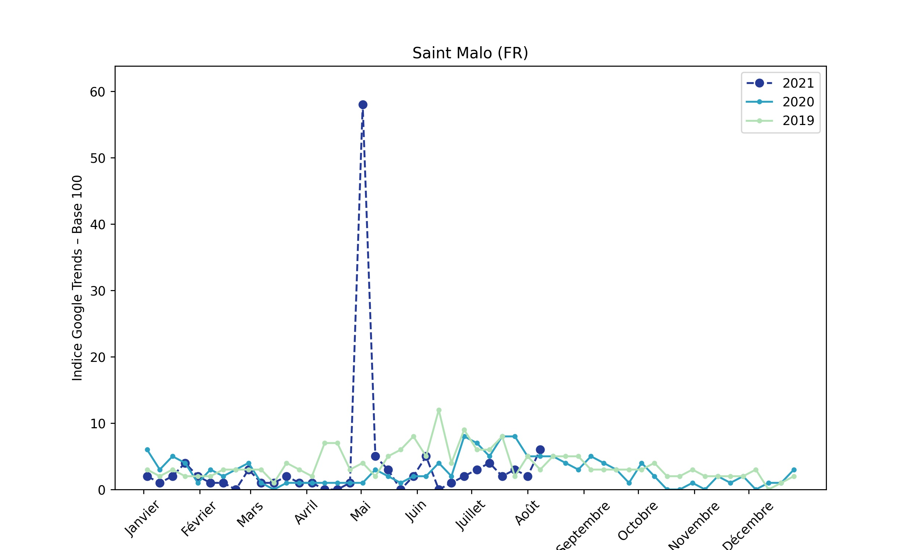
Indice hebdomadaire des tendances de recherches . Rubrique Littoral . Marché Allemagne

Slide 10
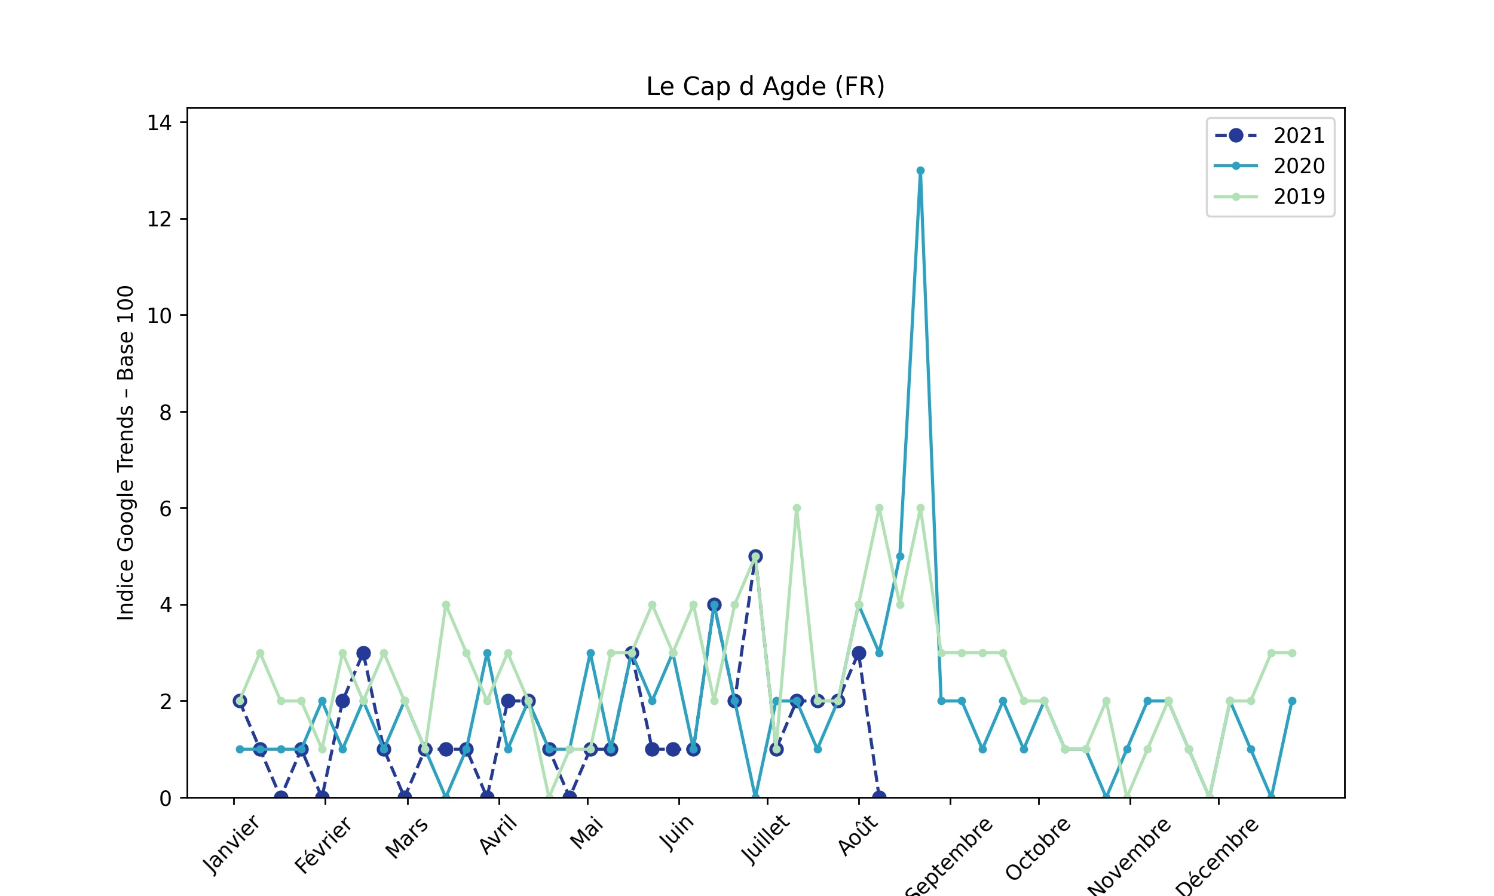
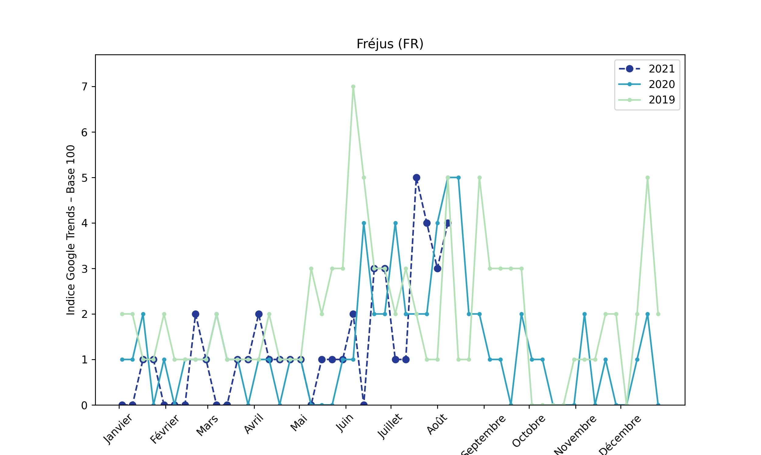
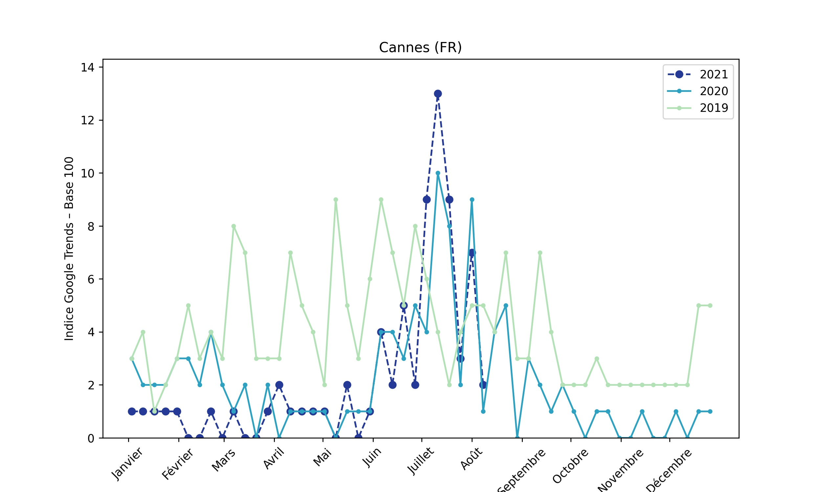
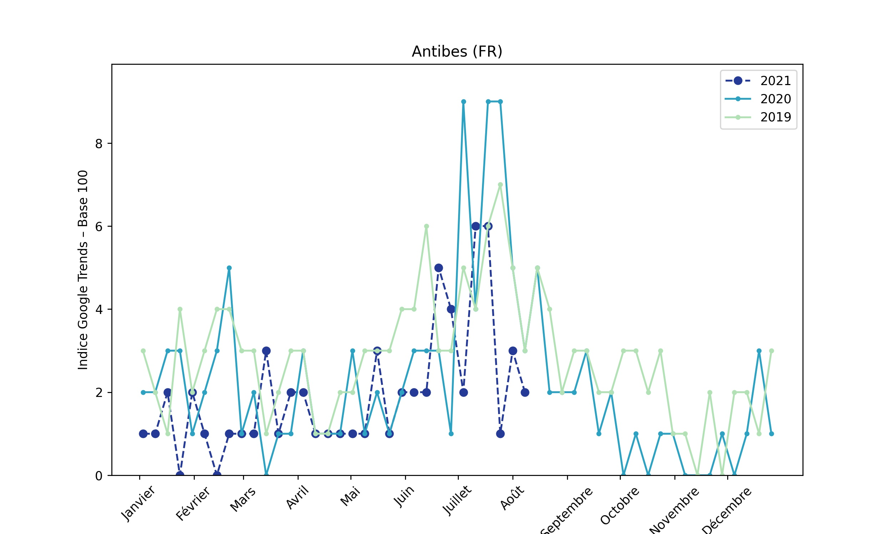
Indice hebdomadaire des tendances de recherches . Rubrique Littoral . Marché Allemagne

Slide 11
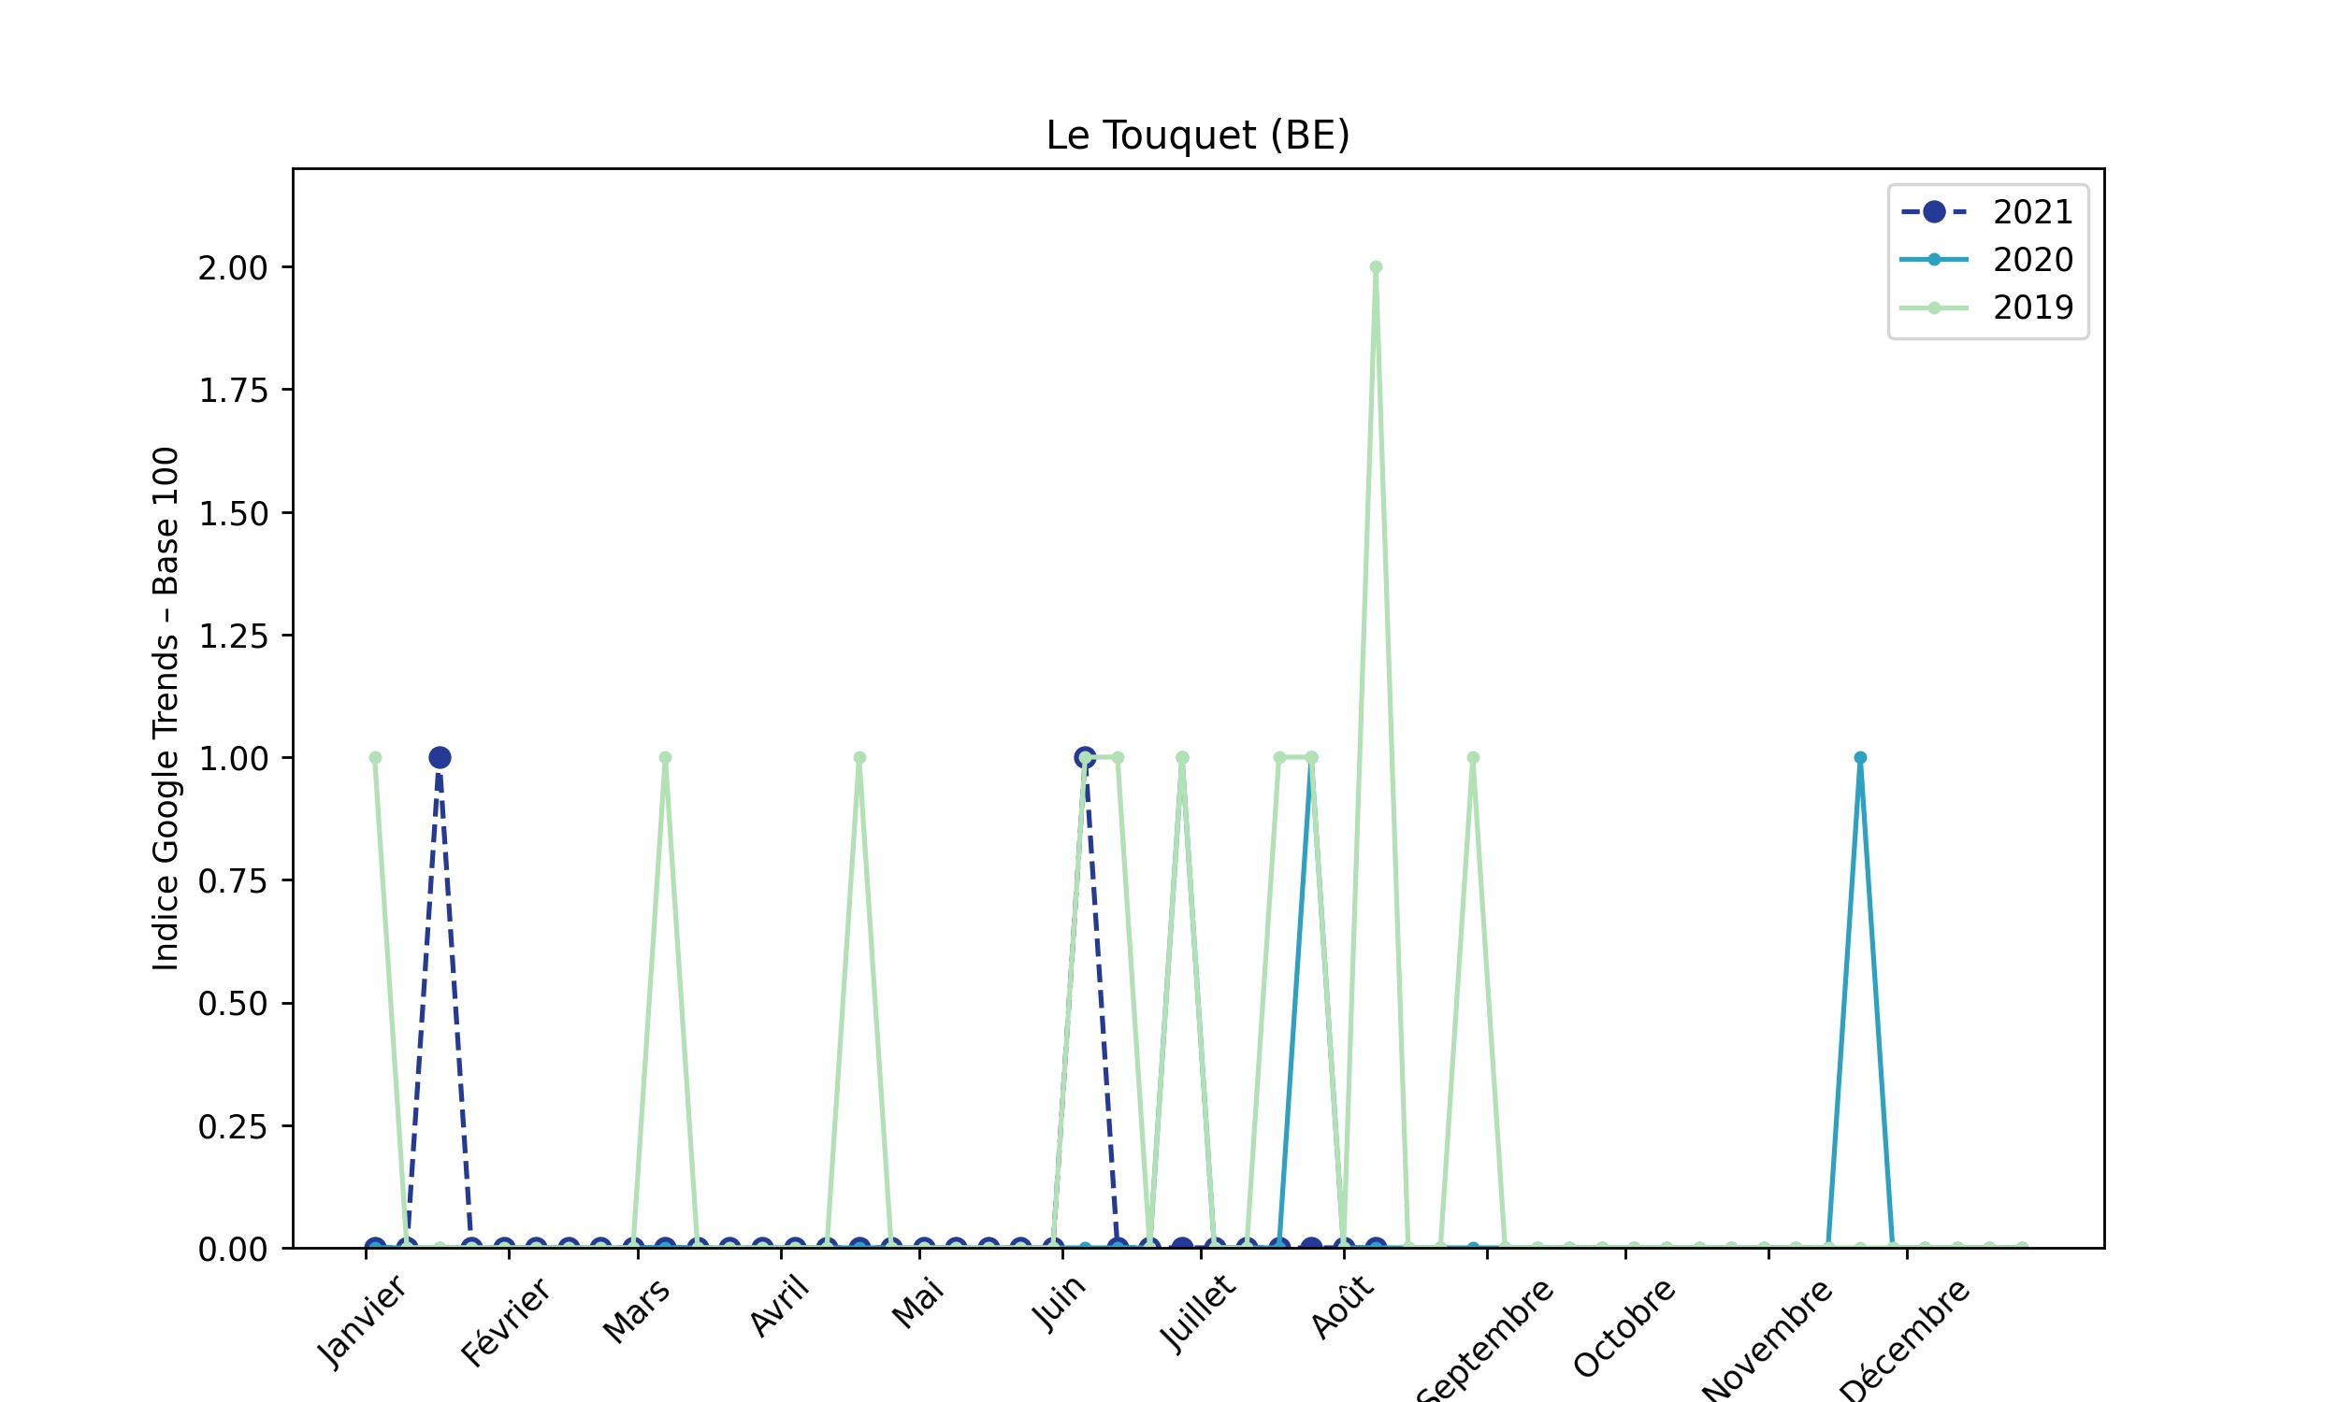
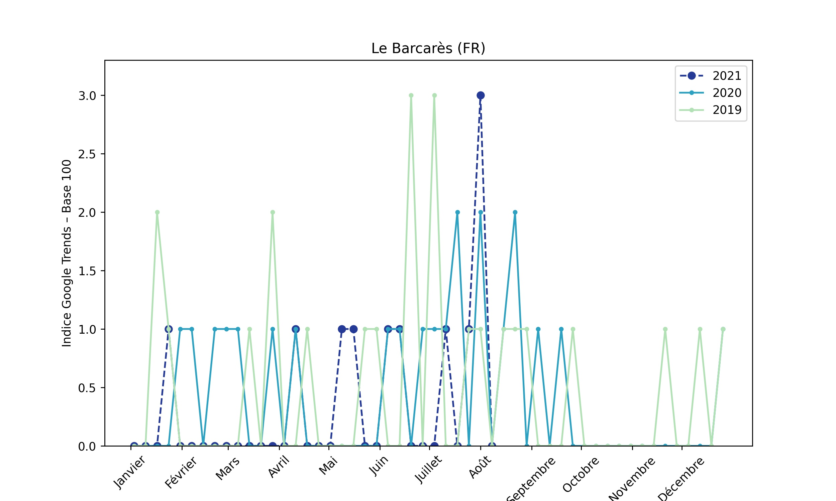
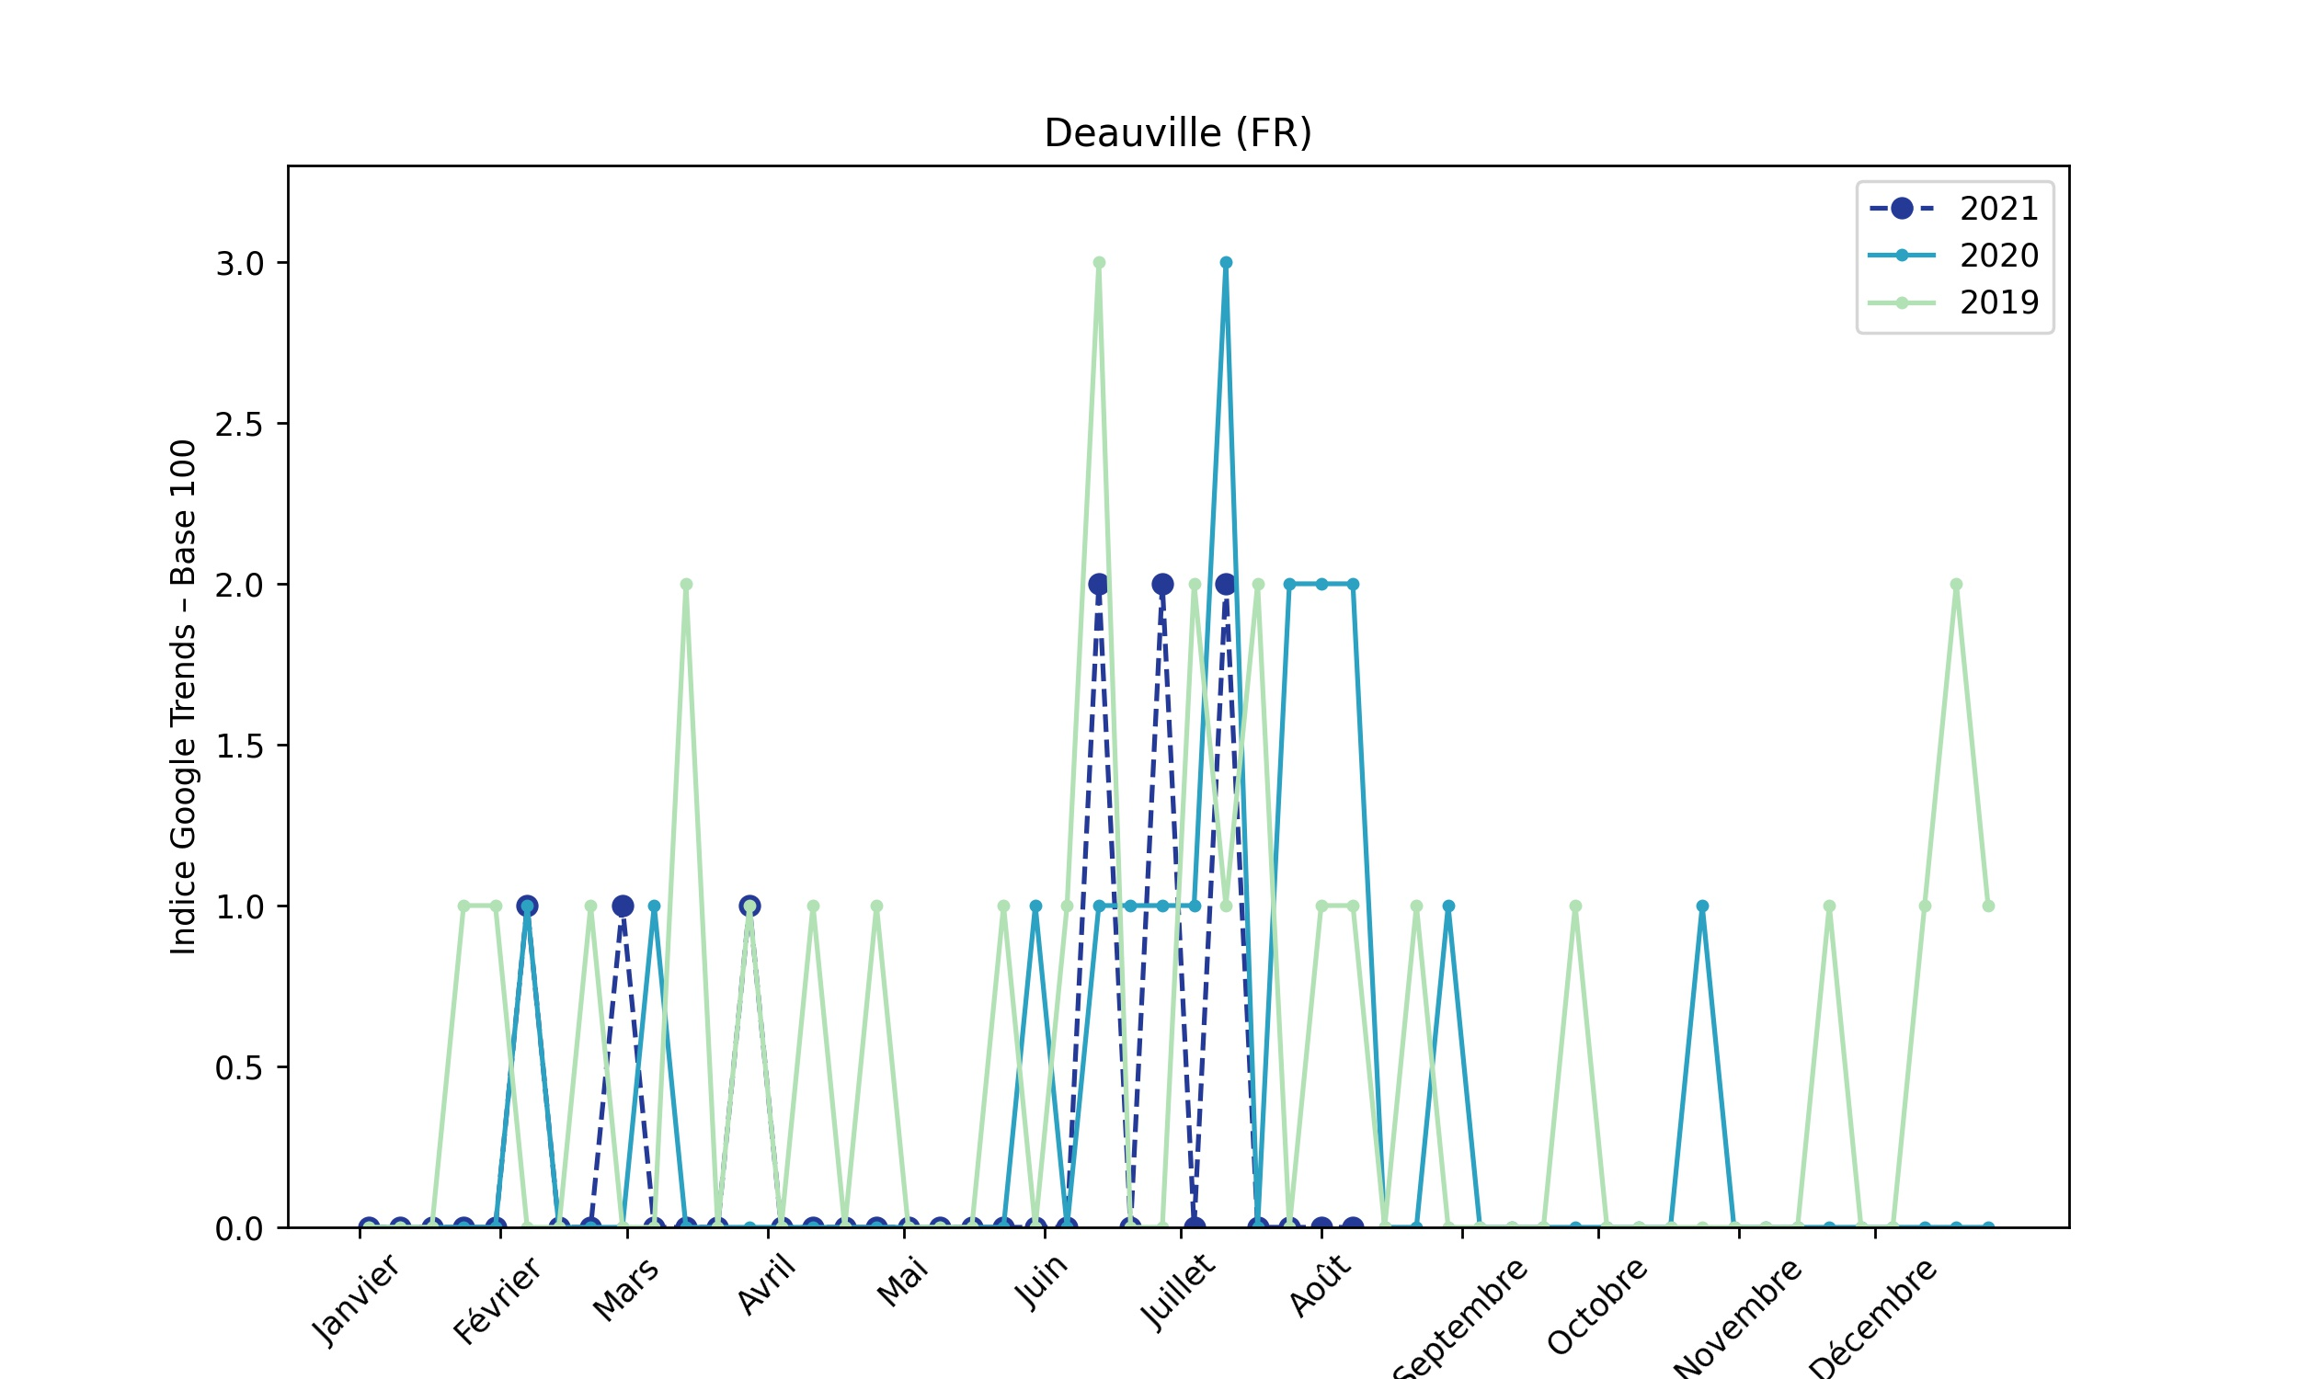
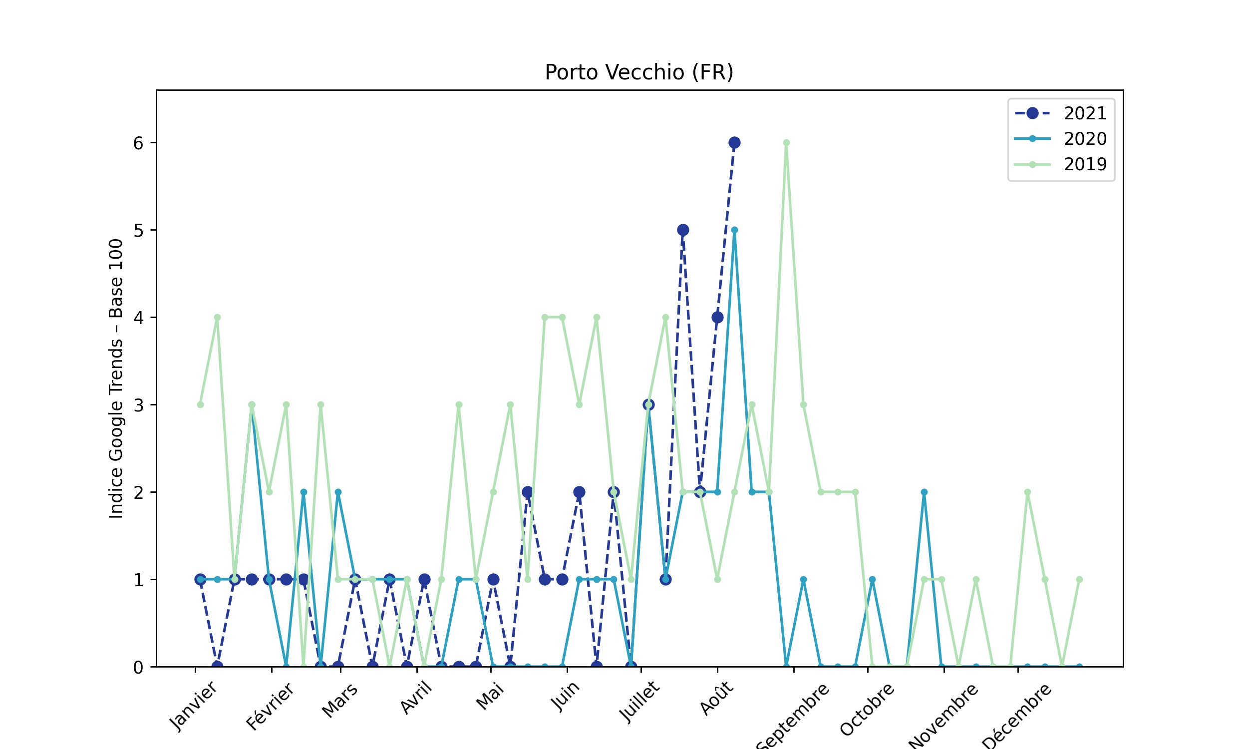
Indice hebdomadaire des tendances de recherches . Rubrique Littoral . Marché Allemagne

Slide 12
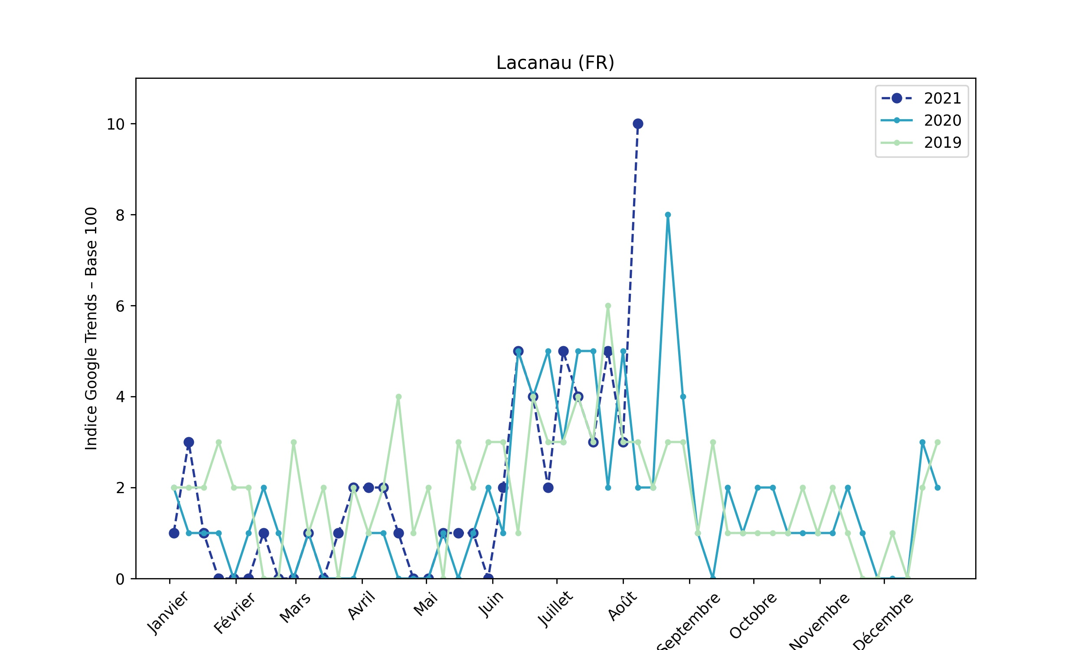
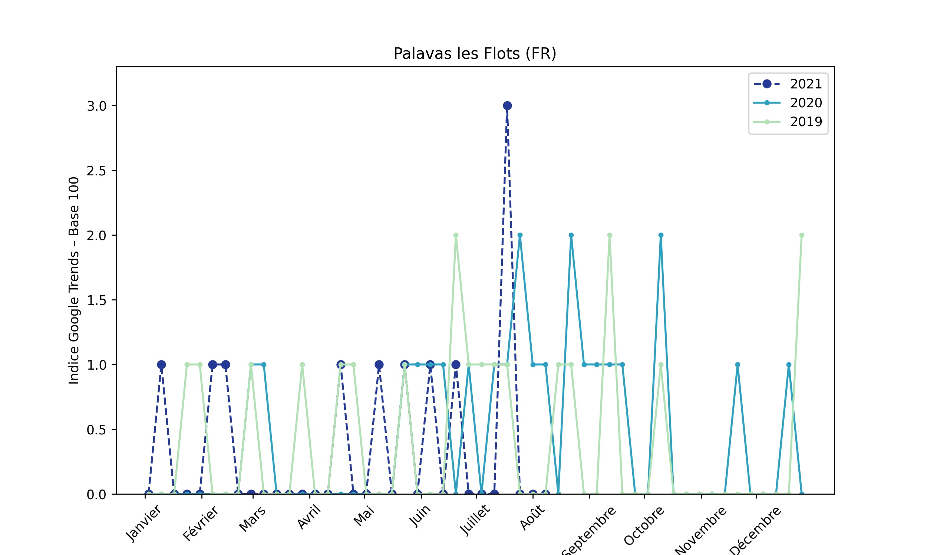
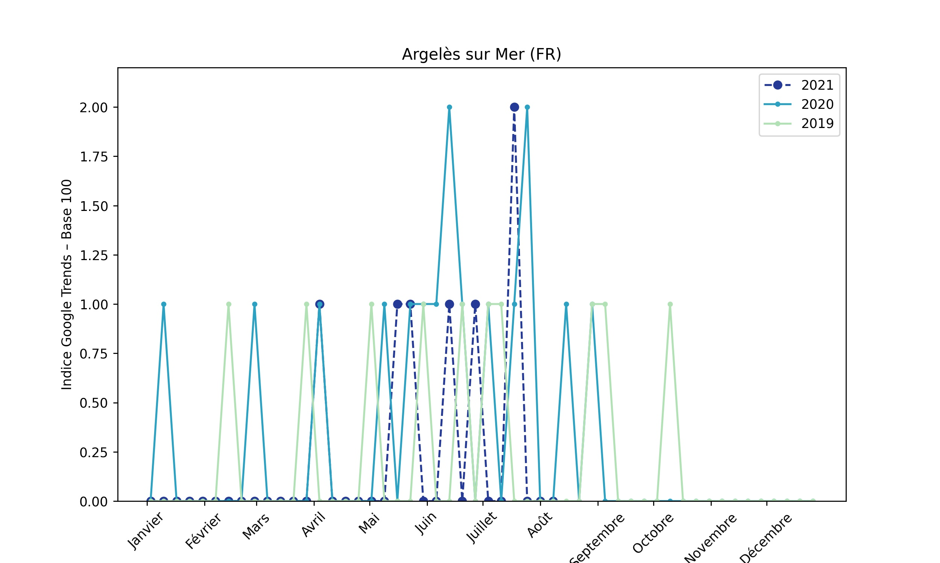
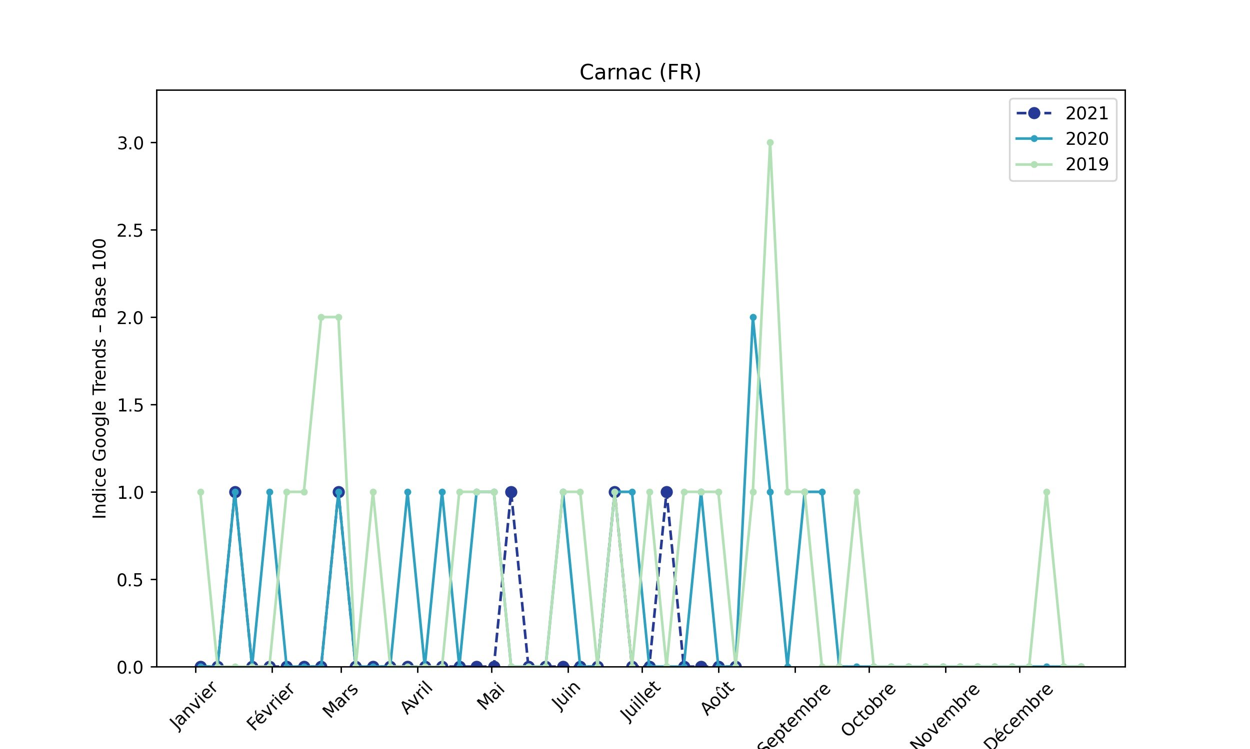
Indice hebdomadaire des tendances de recherches . Rubrique Littoral . Marché Allemagne

Slide 13
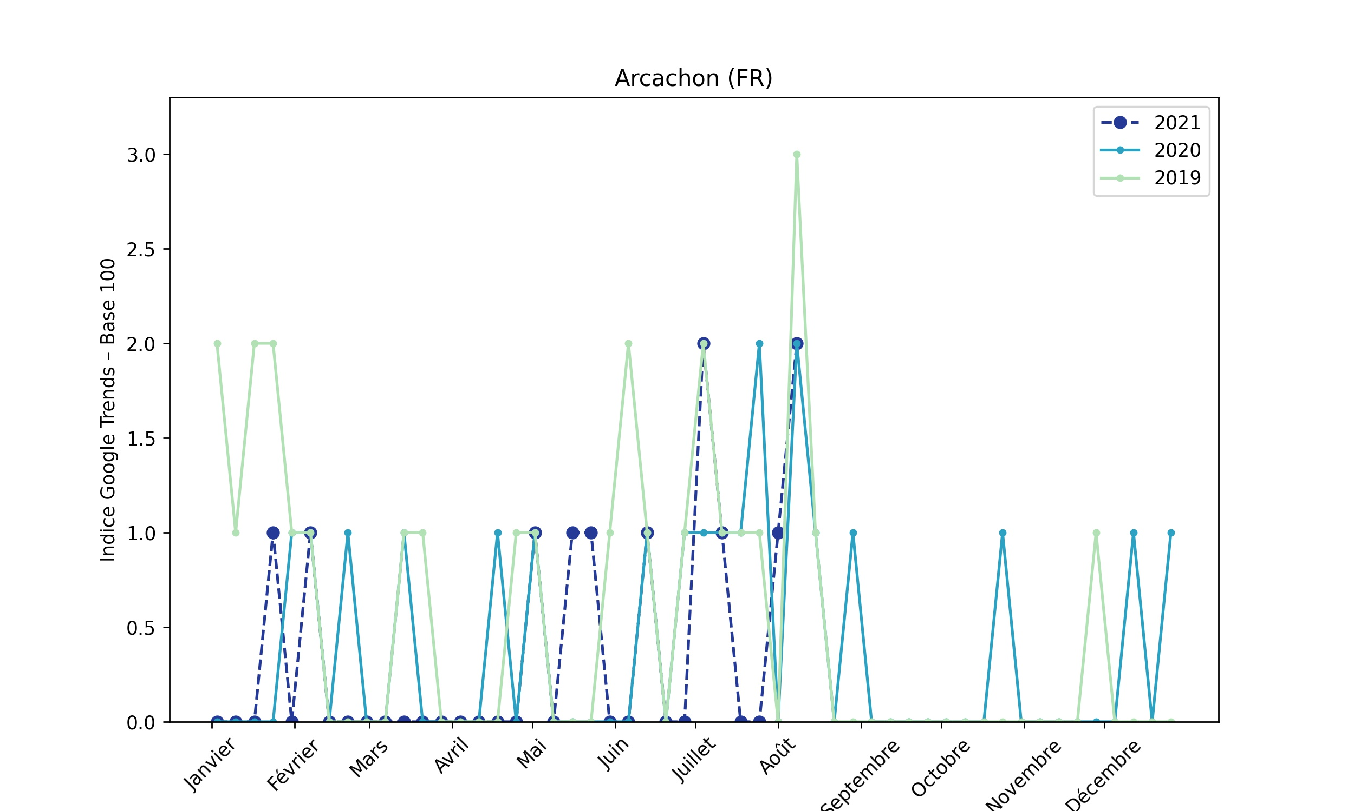
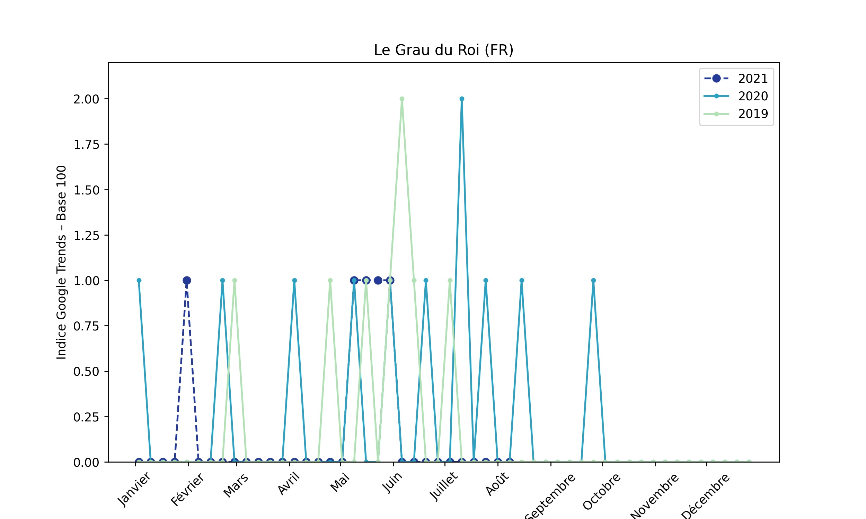
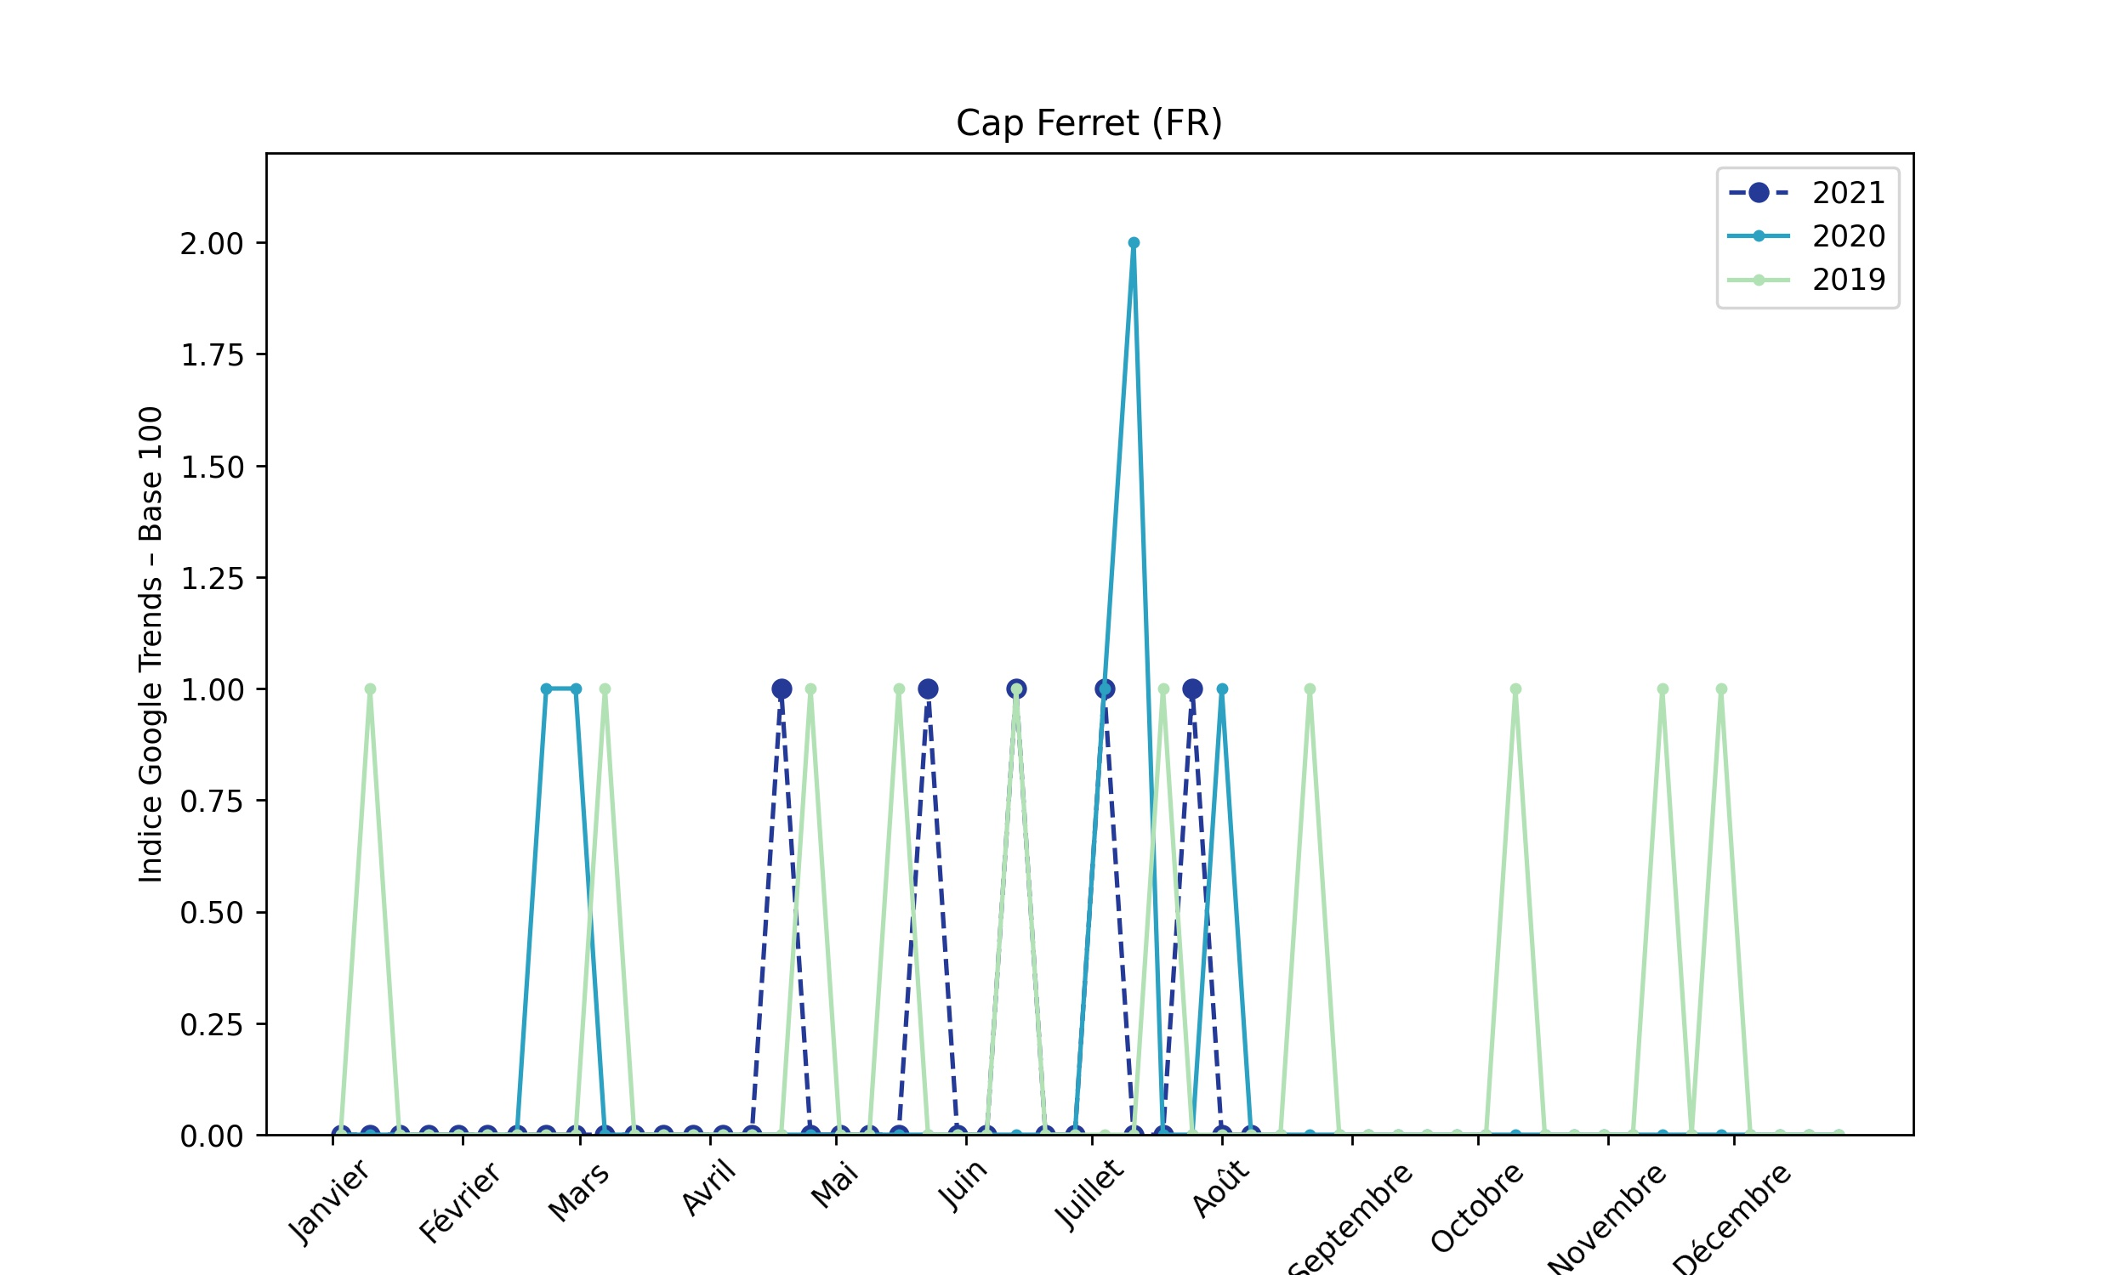
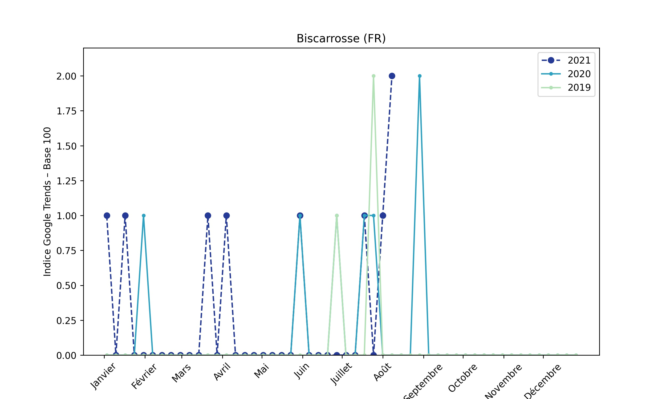
Indice hebdomadaire des tendances de recherches . Rubrique Littoral . Marché Allemagne

Slide 14
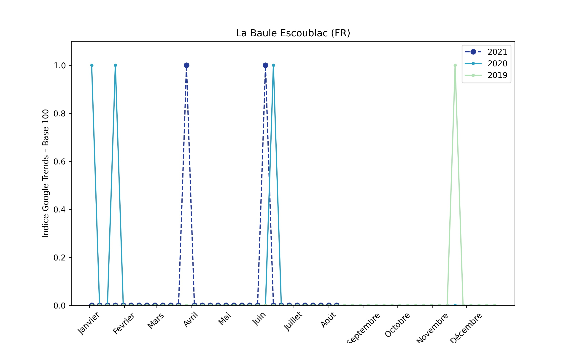
Indice hebdomadaire des tendances de recherches . Rubrique Littoral . Marché Allemagne

Slide 15
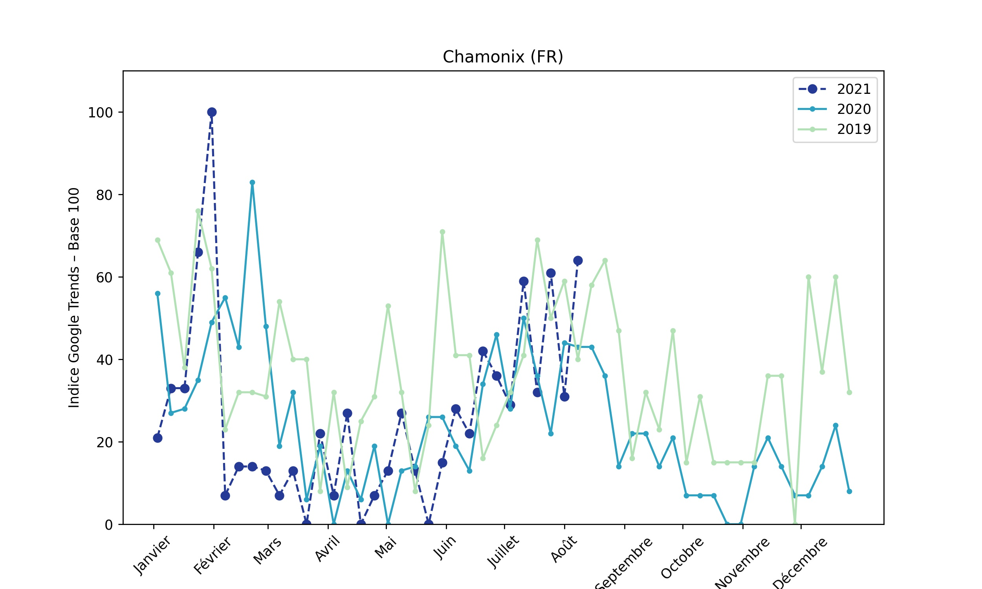
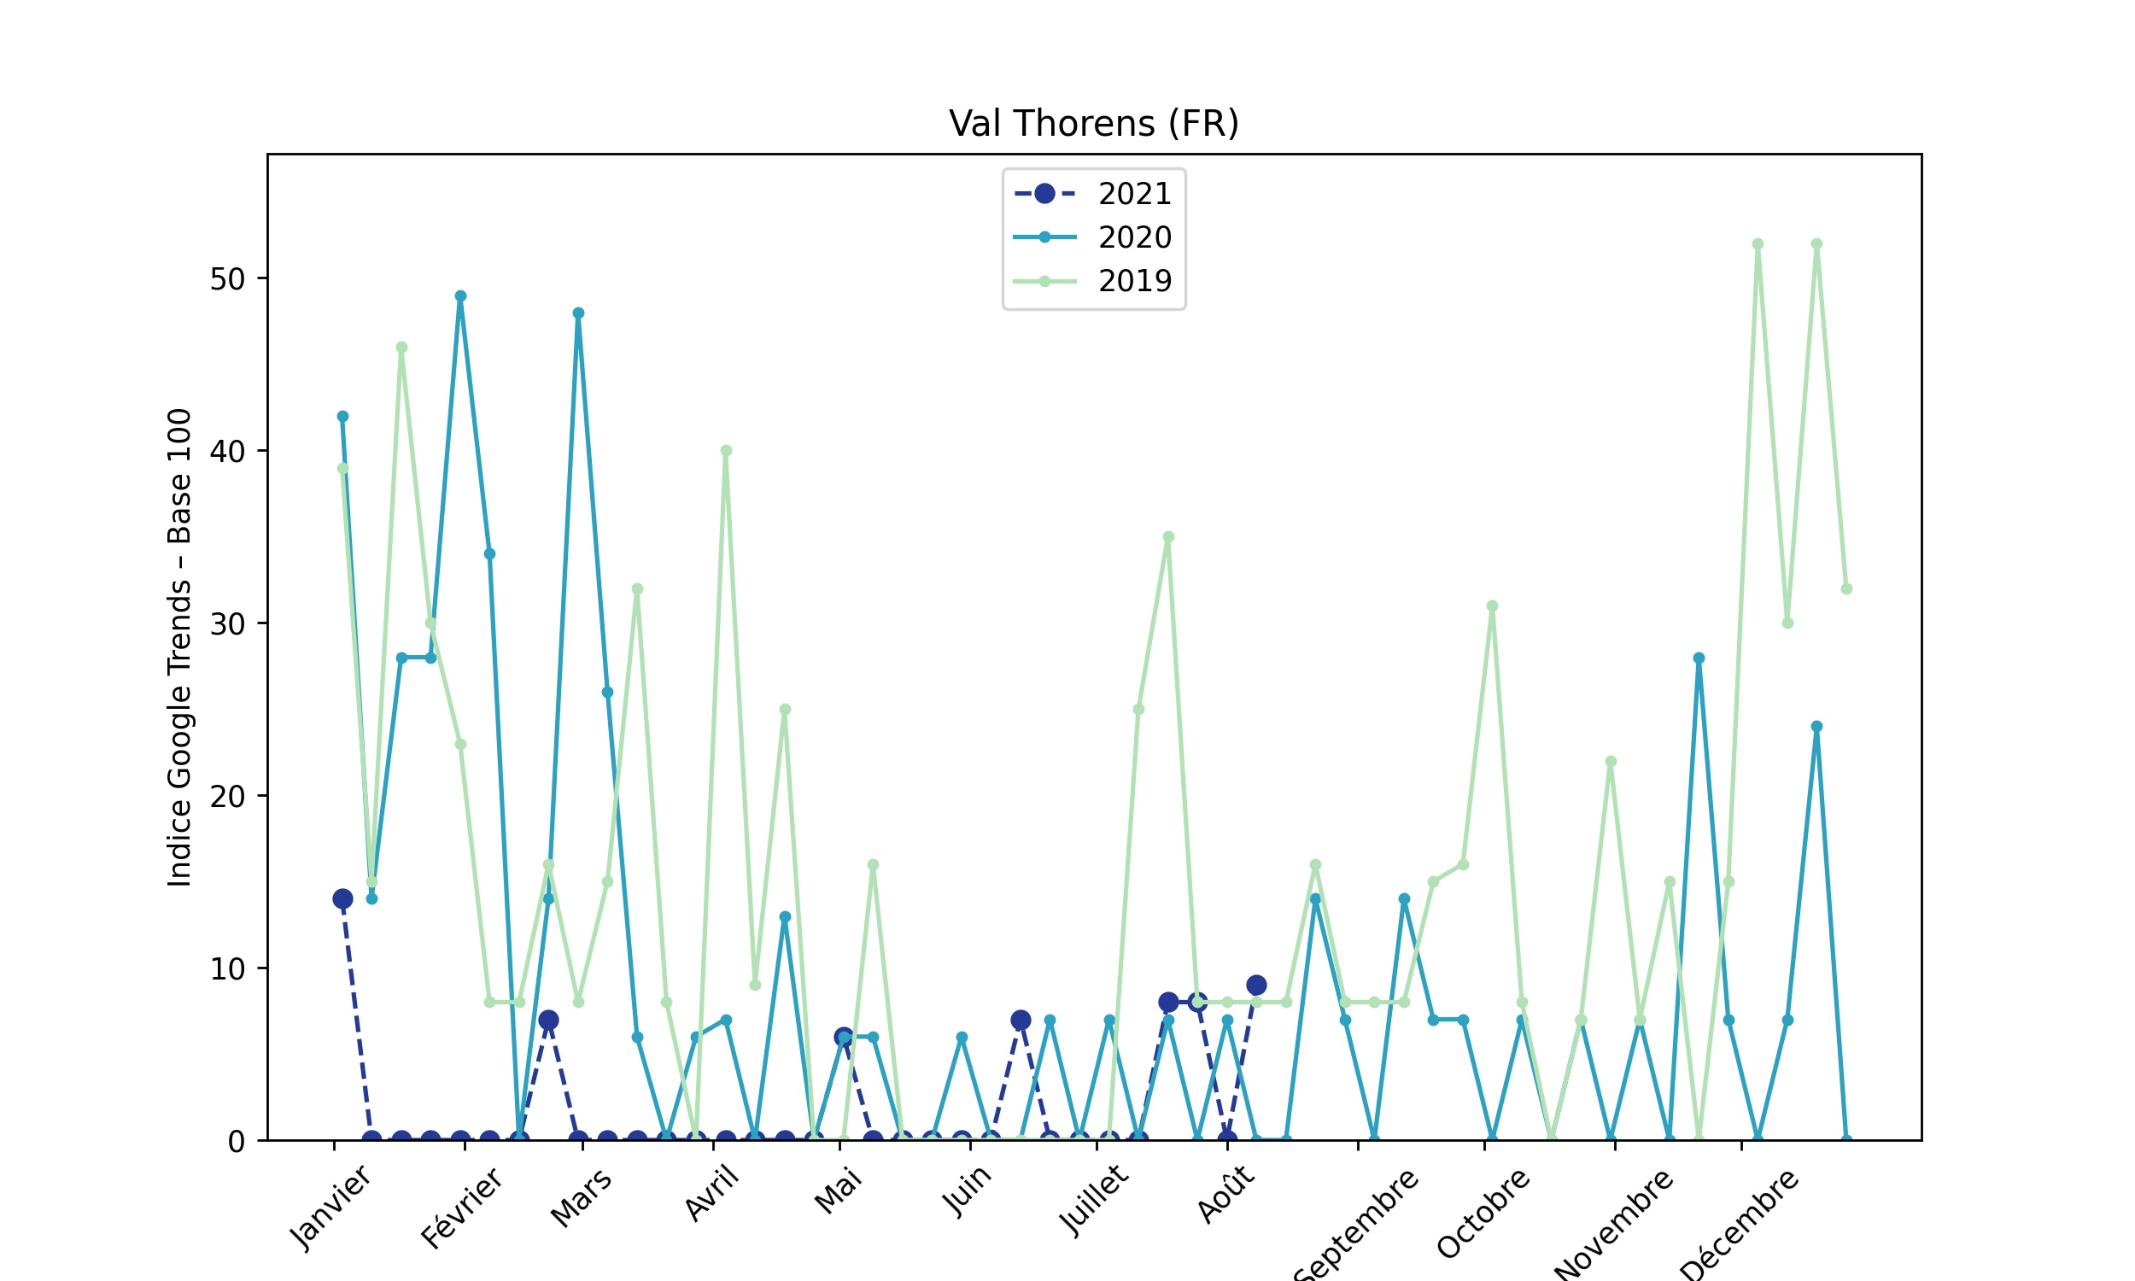
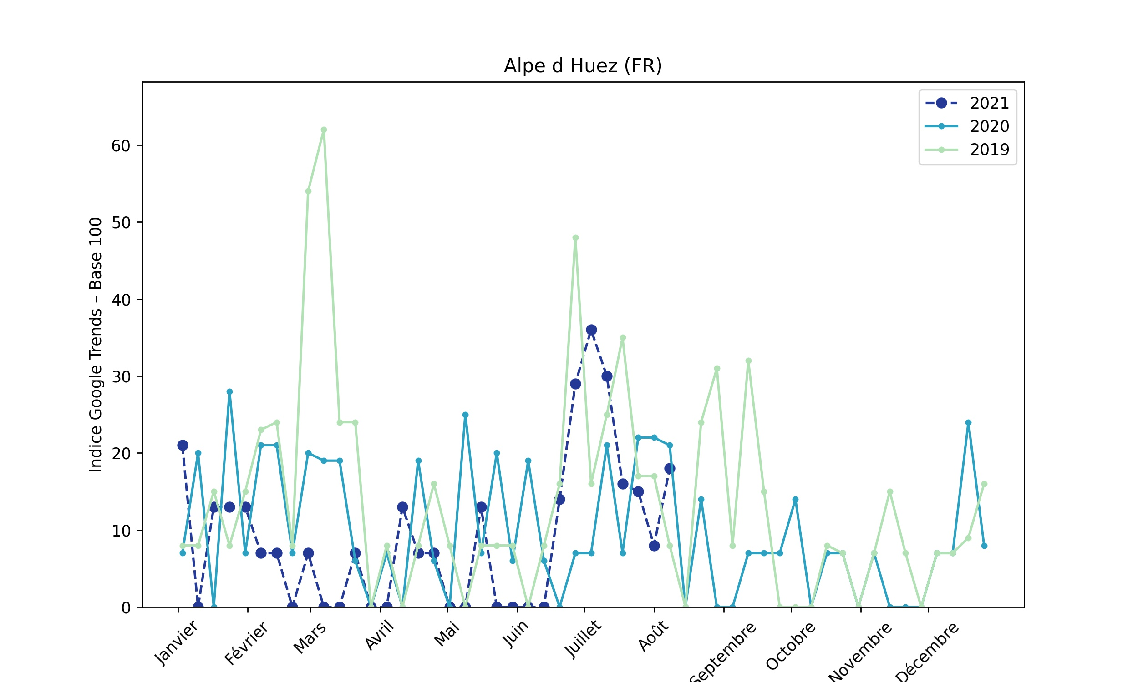
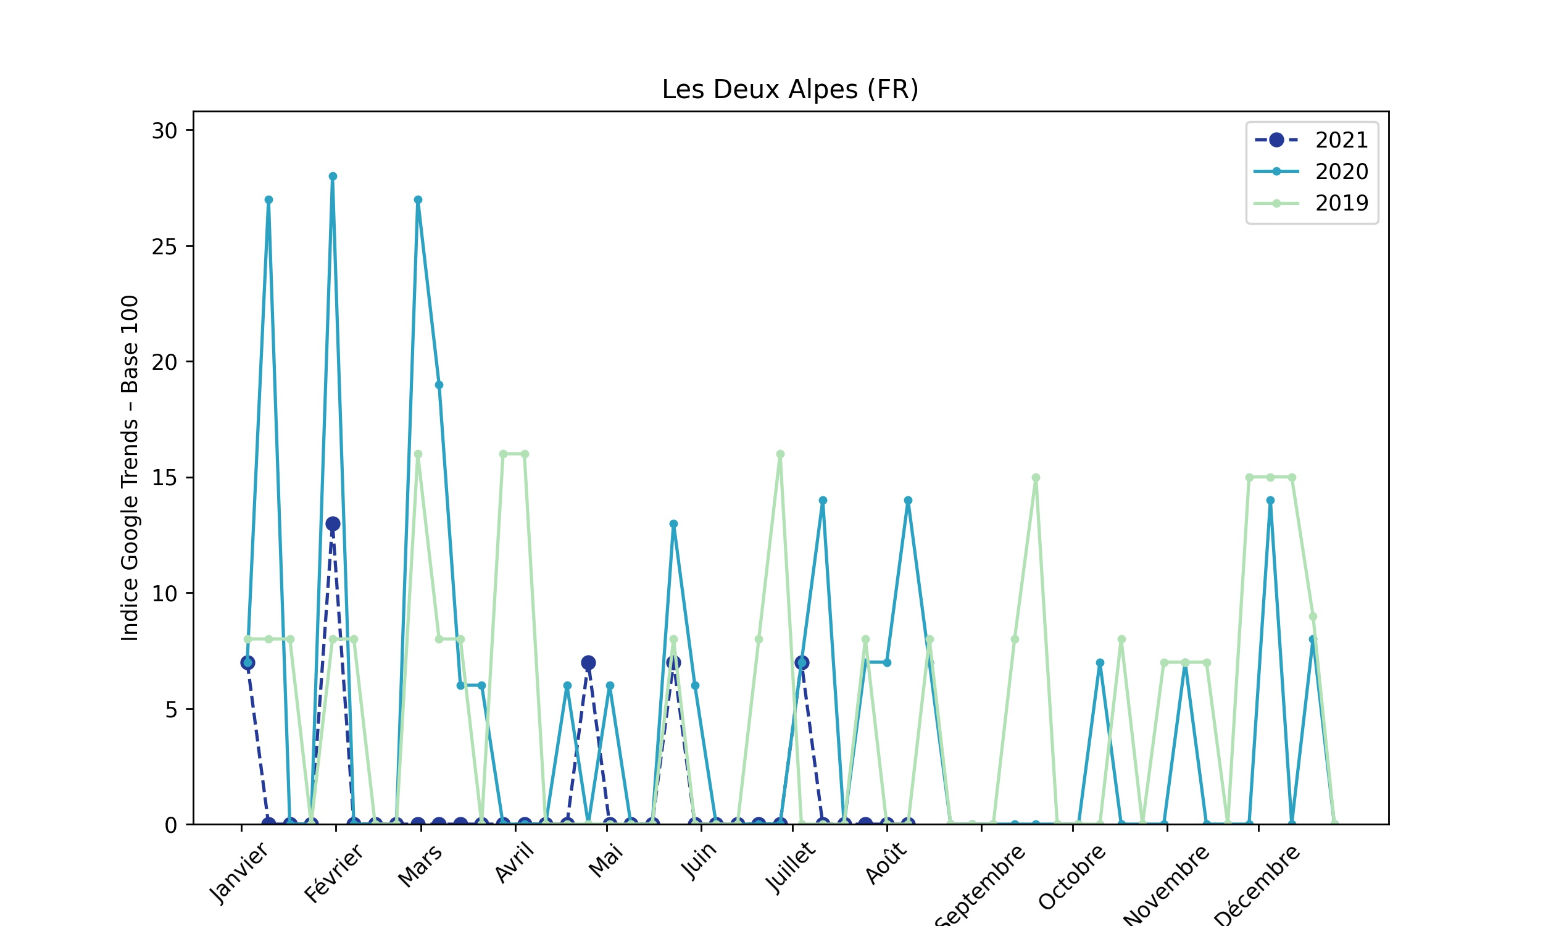
Indice hebdomadaire des tendances de recherches . Rubrique Montagne . Marché Allemagne

Slide 16
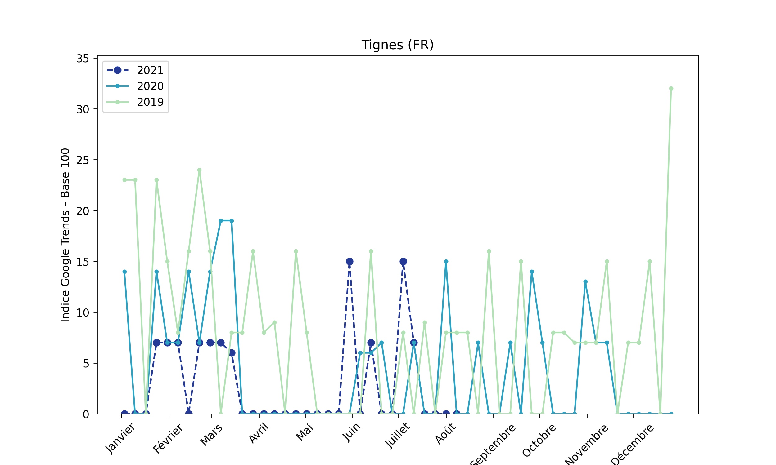
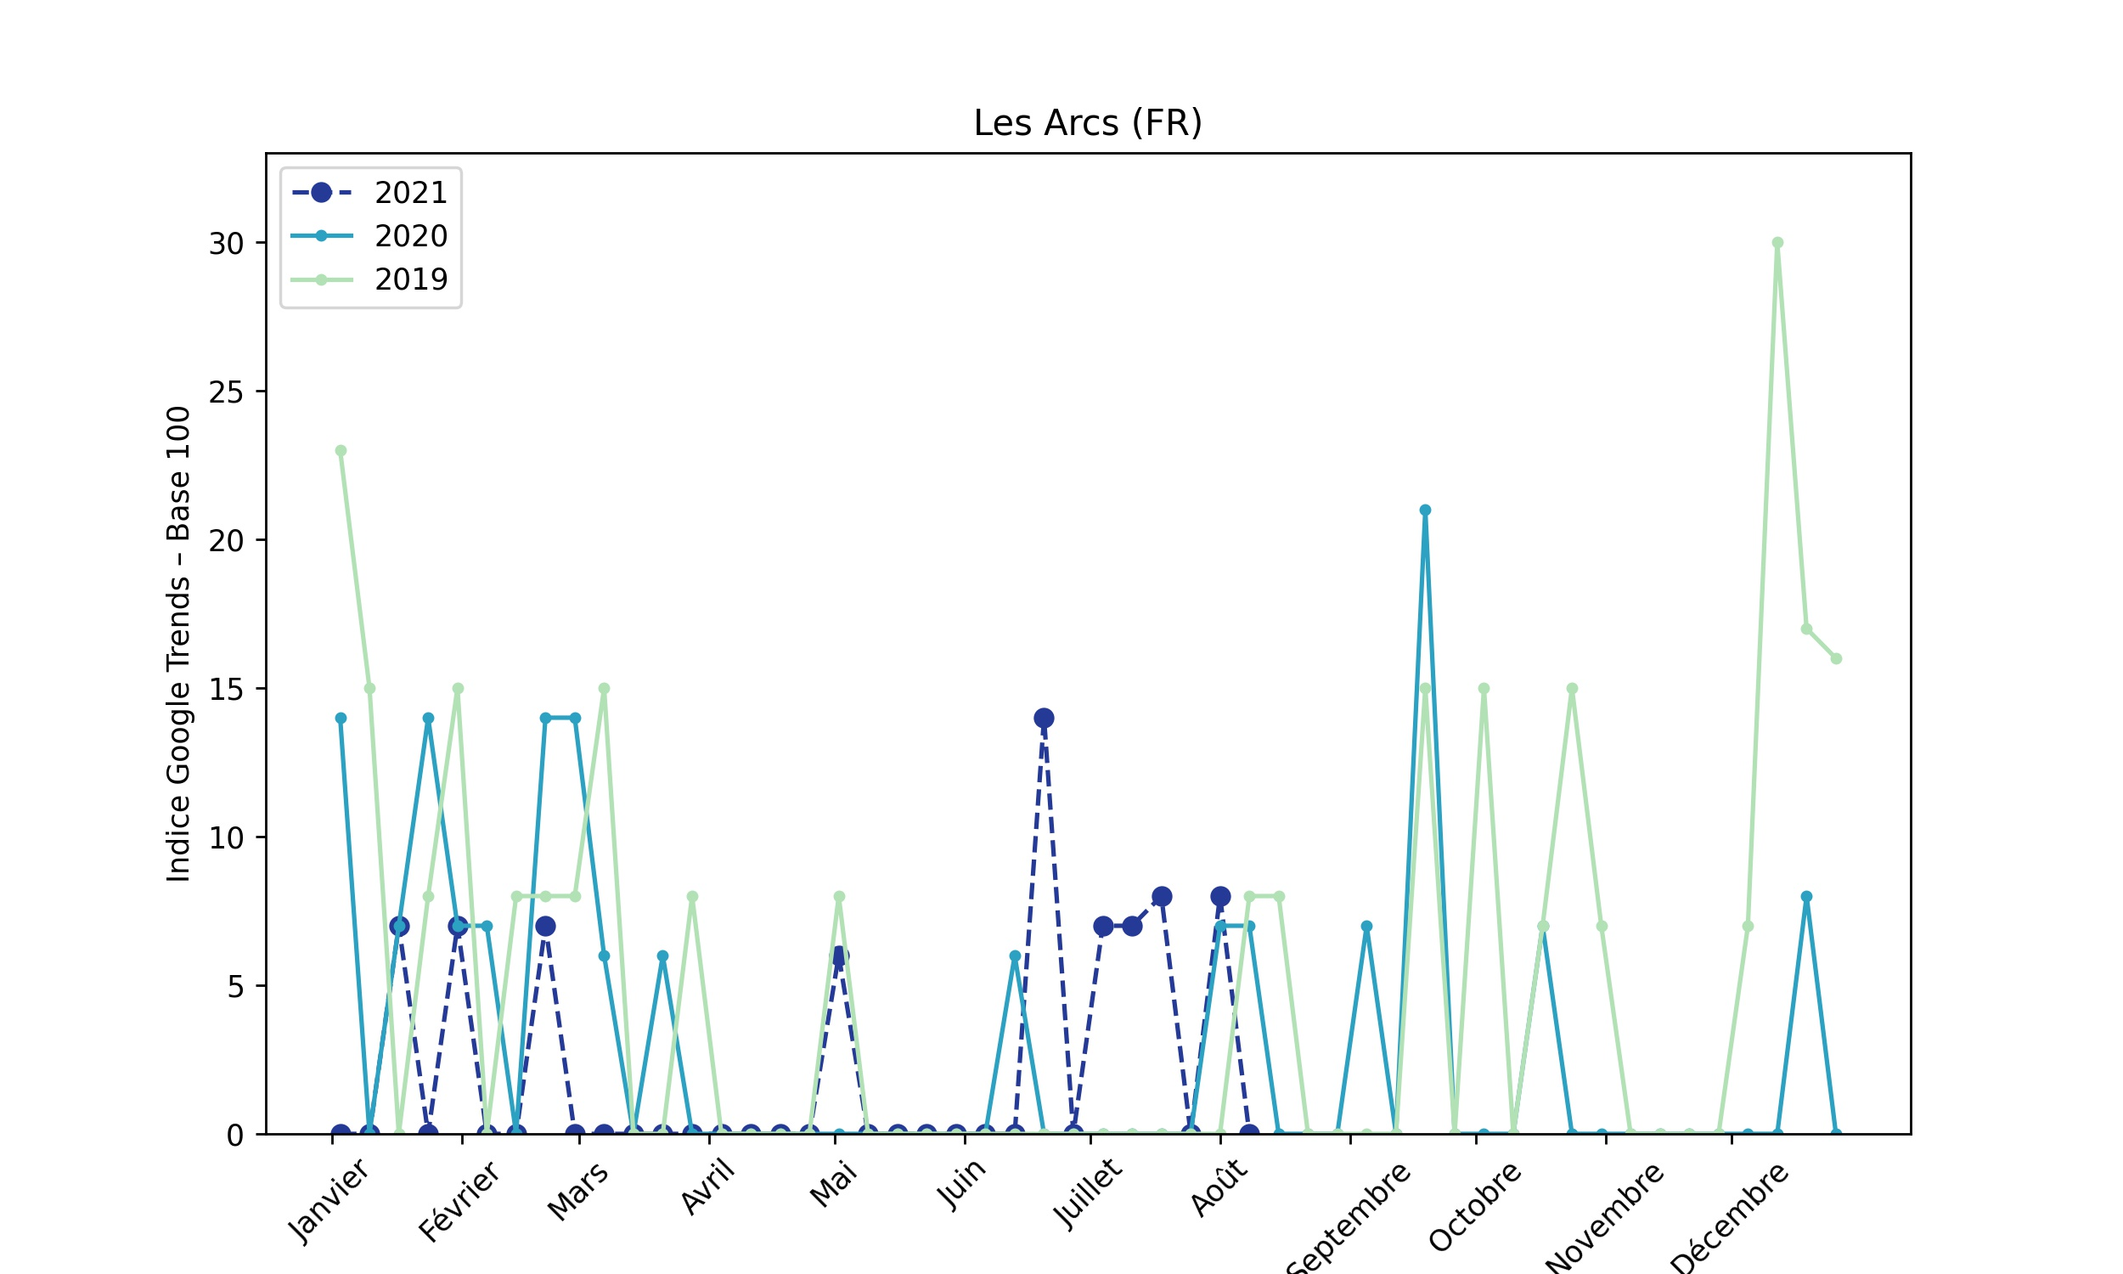
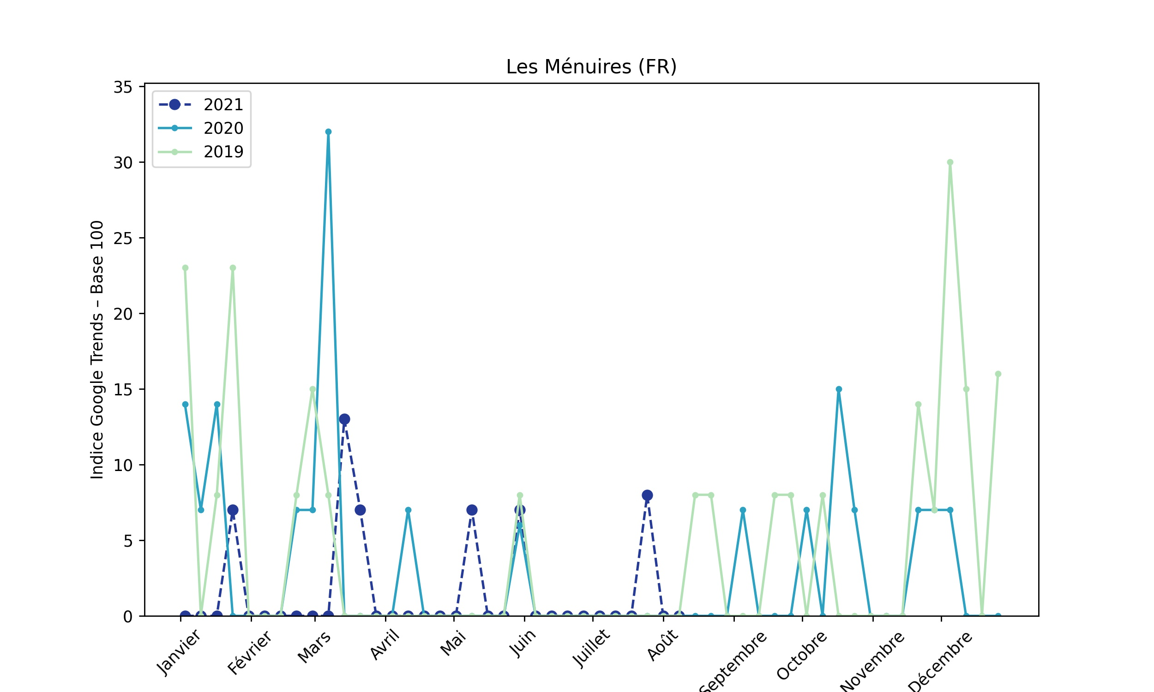

Indice hebdomadaire des tendances de recherches . Rubrique Montagne . Marché Allemagne

Slide 17
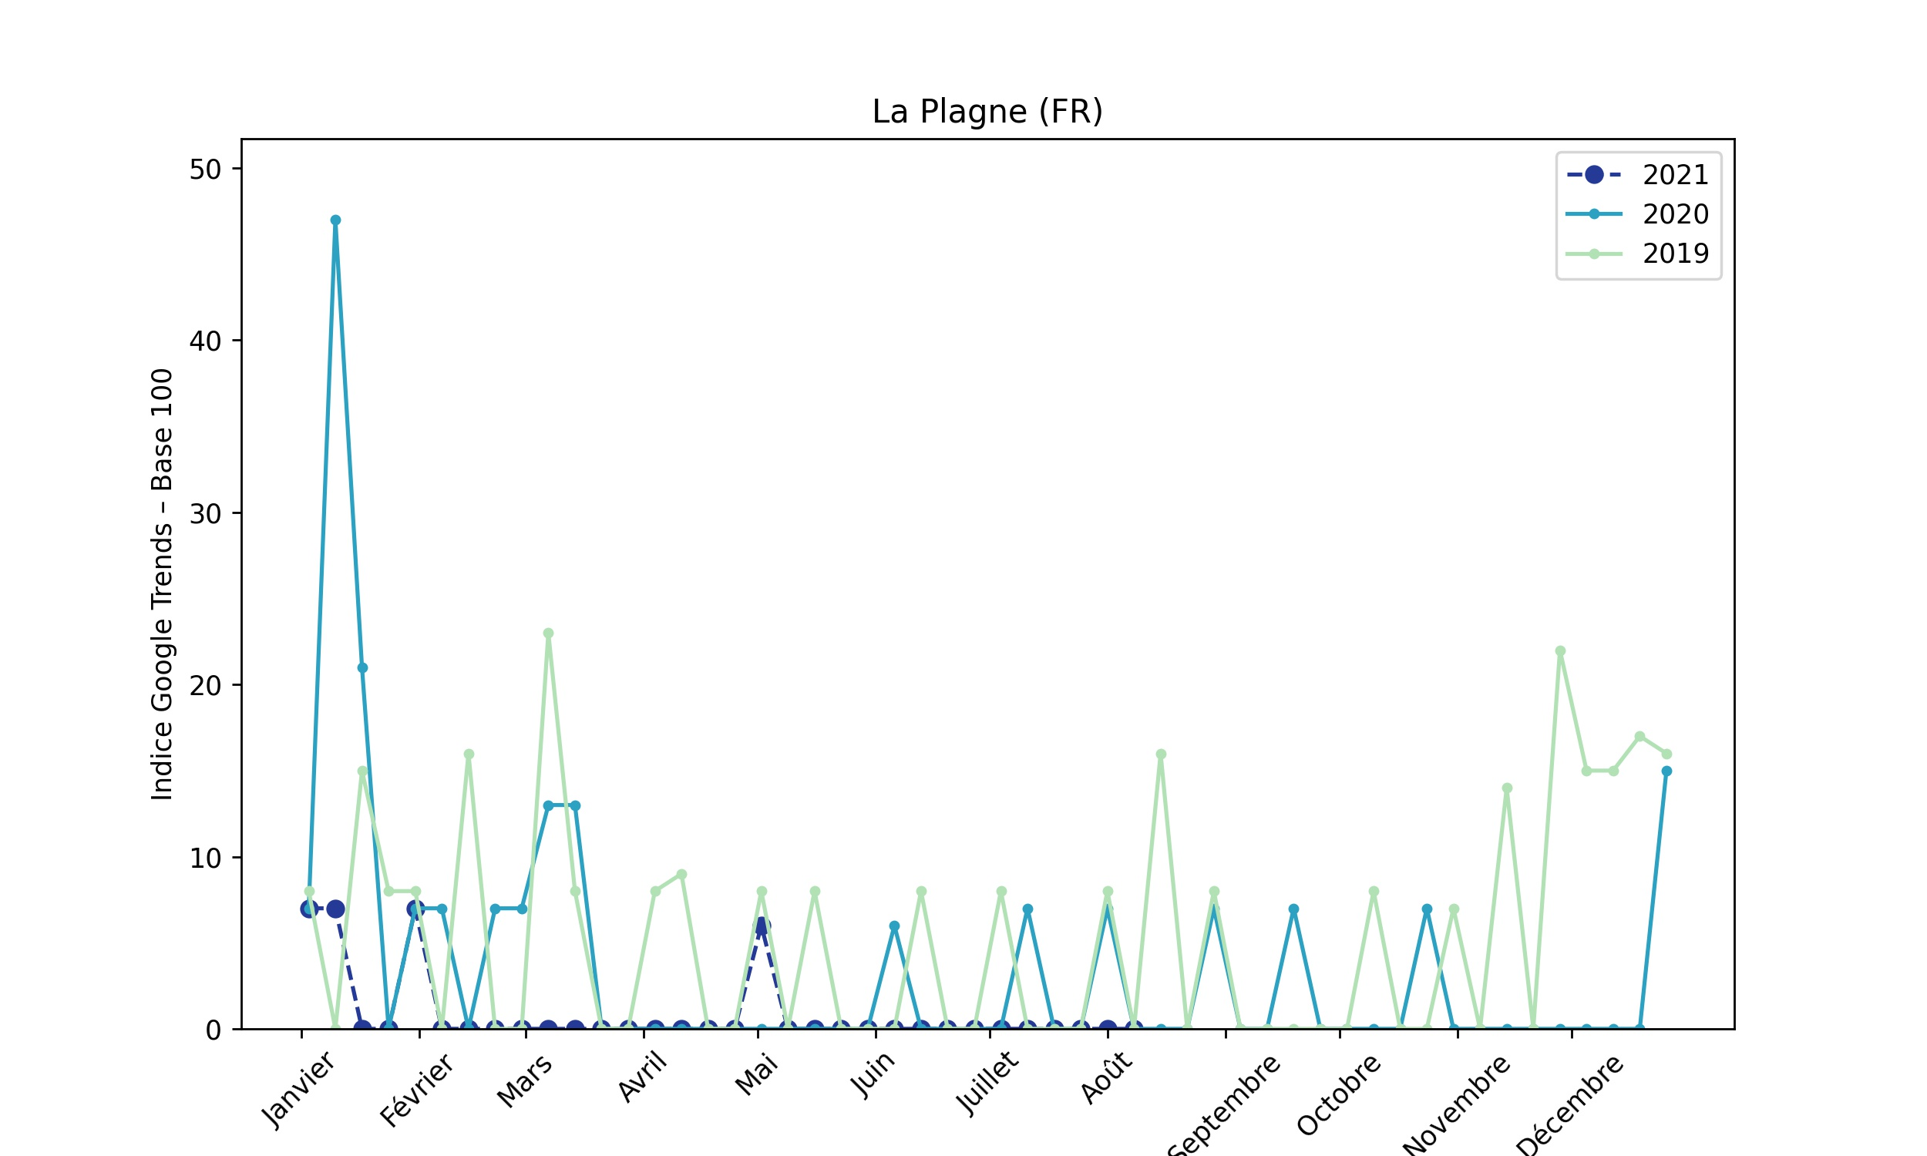



Indice hebdomadaire des tendances de recherches . Rubrique Montagne . Marché Allemagne

Slide 18




Indice hebdomadaire des tendances de recherches . Rubrique Montagne . Marché Allemagne

Slide 19




Indice hebdomadaire des tendances de recherches . Rubrique Montagne . Marché Allemagne

Slide 20




Indice hebdomadaire des tendances de recherches . Rubrique Montagne . Marché Allemagne

Slide 21




Indice hebdomadaire des tendances de recherches . Rubrique Montagne . Marché Allemagne

Slide 22




Indice hebdomadaire des tendances de recherches . Rubrique OutreMer . Marché Allemagne

Slide 23




Indice hebdomadaire des tendances de recherches . Rubrique OutreMer . Marché Allemagne

Slide 24

Indice hebdomadaire des tendances de recherches . Rubrique OutreMer . Marché Allemagne

Slide 25



Indice hebdomadaire des tendances de recherches . Rubrique Urbain . Marché Allemagne

Slide 26




Indice hebdomadaire des tendances de recherches . Rubrique Urbain . Marché Allemagne

Slide 27




Indice hebdomadaire des tendances de recherches . Rubrique Urbain . Marché Allemagne

Slide 28

Indice hebdomadaire des tendances de recherches . Rubrique Urbain . Marché Allemagne

